Slide 1
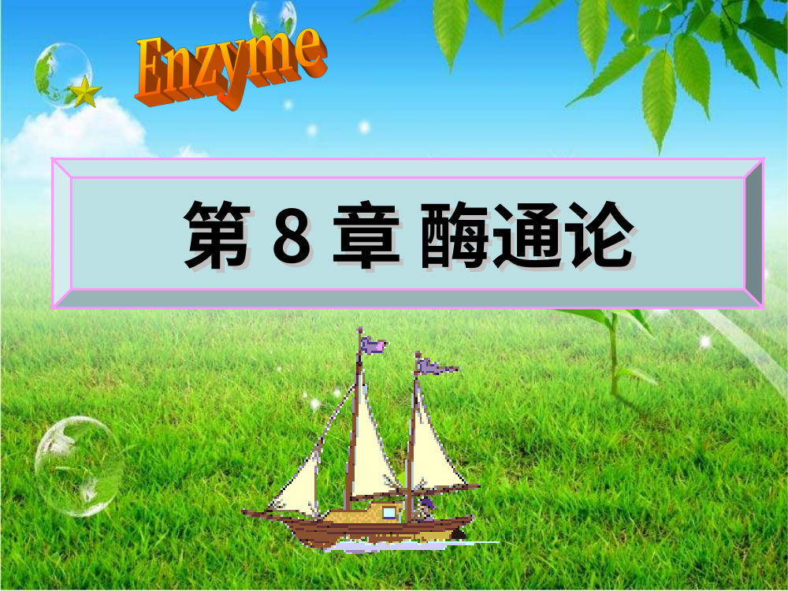
第8章 酶通论（本章导览）
来源：老师PPT（酶通论）
🖼 这张图在说什么：章节封面，用标题和装饰图引出“酶通论”，无实验数据。
本页是酶通论的章节封面，本身不是知识点，但它给出了本章的学习地图：先认识酶的发现历史、化学本质和催化特点，再学习酶的命名分类、专一性学说、活力测定与分离纯化，最后扩展到核酶、抗体酶、固定化酶和生物酶工程。学习时可以把“酶是什么—酶怎样催化—酶怎样测活和纯化—酶怎样应用”作为主线。后面的每一页PPT都挂在这条主线上，因此本页只需建立整体框架，不需要记忆装饰图案。
【要点】
• 本章主线：本质→催化→分类→测活→应用
• 后续重点：活性中心、专一性、辅酶、核酶
1

Slide 2
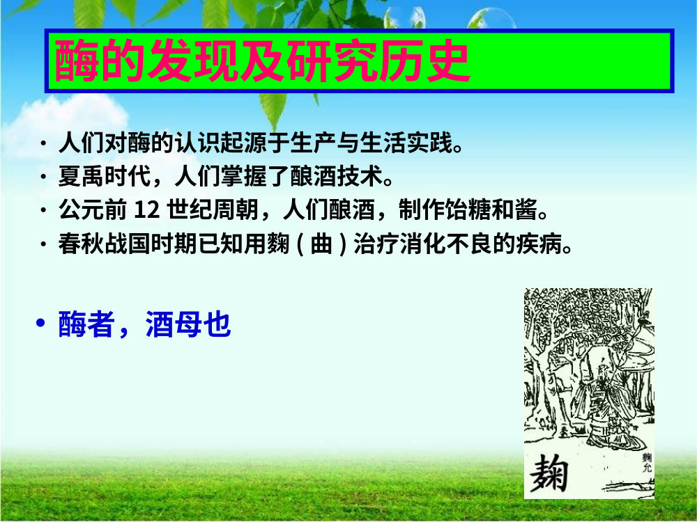
酶的发现及研究历史
来源：老师PPT（酶通论）
🖼 这张图在说什么：本页PPT图片主题是「酶的发现及研究历史」。看图时先抓：酶的发现及研究历史 •人们对酶的认识起源于生产与生活实践；•夏禹时代，人们掌握了酿酒技术；•公元前12 世纪周朝，人们酿酒，制作饴糖和酱。把图上的结构/流程和这些文字对应起来，再回看本页自测。
酶的发现及研究历史 •人们对酶的认识起源于生产与生活实践。 •夏禹时代，人们掌握了酿酒技术。 •公元前12 世纪周朝，人们酿酒，制作饴糖和酱。 •春秋战国时期已知用麴( 曲) 治疗消化不良的疾病。 • 酶者，酒母也
【要点】
• 酶的发现及研究历史 •人们对酶的认识起源于生产与生活实践
• •夏禹时代，人们掌握了酿酒技术
• •公元前12 世纪周朝，人们酿酒，制作饴糖和酱
2

Slide 3

酵素的发现（历史导入）
来源：老师PPT（酶通论）
🖼 这张图在说什么：本页是“酵素的发现”章节标题，真正的历史证据在后续页展开。
本页是“酵素的发现”这一部分的过渡标题，PPT上的文字很少，但它在教材中对应一段重要的认识史：人们先在生产实践中利用发酵，后来从酵母和无细胞提取液中认识到有“非生命”的催化物质，最终把这种物质称为酶。学习这一节要抓住三个层次：①古代酿酒、制酱、用曲等实践经验；②Buchner用无细胞酵母提取液发酵，证明催化作用不依赖完整细胞；③Sumner结晶脲酶，证明酶的化学本质可以是蛋白质。标题页本身没有数据，但它是理解“酶学怎样从经验走向科学”的入口。
【要点】
• 发酵实践→无细胞提取液→结晶酶
• Buchner：催化不依赖完整细胞
• Sumner：脲酶结晶，酶是蛋白质
3

Slide 4
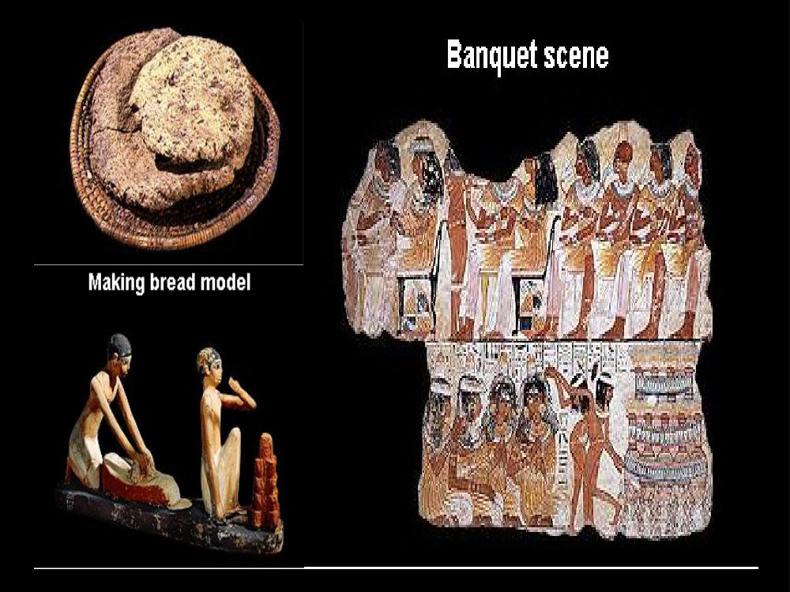
古代面包制作与发酵（酶的应用历史）
来源：老师PPT（酶通论）
🖼 这张图在说什么：图片展示古埃及面包制作模型、宴饮壁画与实物面包，说明人类很早就在利用发酵和酶。
本页用古埃及面包制作模型、宴饮壁画和实物面包说明：人类早在古代就利用微生物和酶进行面团发酵、酿酒和制作发酵食品。面包制作是最早的“生物催化/发酵”实践之一，为学习酶的作用提供了历史背景。
【要点】
• 古代已利用发酵制作面包和酒
• 发酵依赖微生物和酶
• 酶学来自生产实践
4

Slide 5
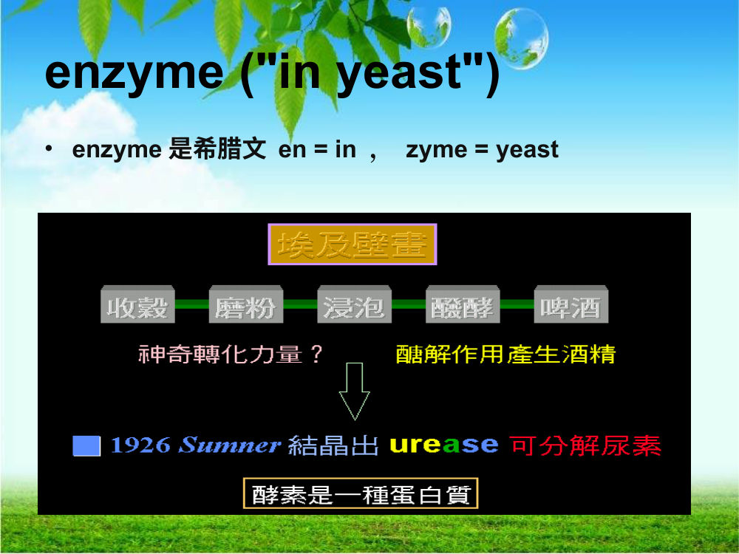
enzyme 的词源与“酶”的概念
来源：老师PPT（酶通论）
🖼 这张图在说什么：本页说明enzyme一词来自希腊文en（内）和zyme（酵母），字面意思是“在酵母中”。
本页从词源讲“enzyme”这个名称：enzyme 来自希腊文 en（在……内）和 zyme（酵母），字面意思是“在酵母中”。这个名称来自早期对发酵的研究：人们发现酵母提取物中存在着能催化发酵、耐热性有限的活性物质，后来才把它称为酶。理解词源有助于记住酶是“在生物体内/细胞内起催化作用的物质”，而不是外加的化学试剂。要注意，词源只是历史名称，现代定义强调酶是活细胞产生、具有高度专一性和高效催化作用的生物大分子；绝大多数酶是蛋白质，少数是RNA（核酶）。
【要点】
• enzyme：en=在……内，zyme=酵母
• 名称来自早期发酵研究
• 现代定义强调生物催化剂、专一性、高效性
• 绝大多数酶是蛋白质，少数是RNA
5

Slide 6
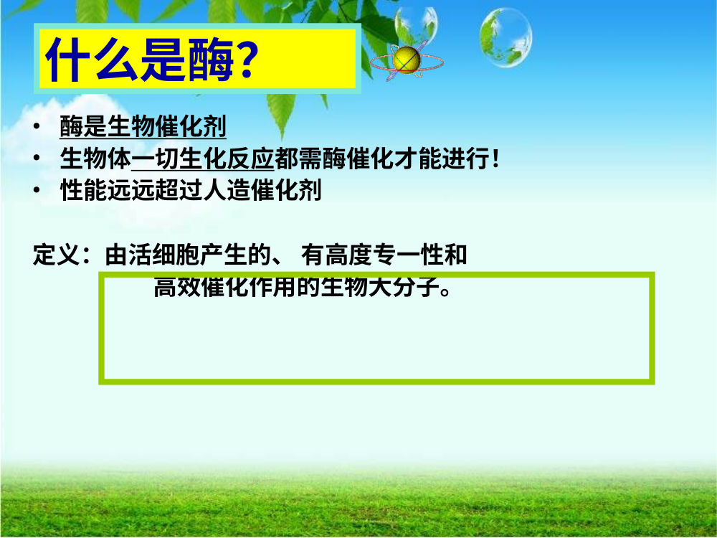
什么是酶？
来源：老师PPT（酶通论）
🖼 这张图在说什么：本页给酶下定义：活细胞产生的生物大分子催化剂，绝大多数是蛋白质。
酶是由活细胞产生的、具有高度专一性和高效催化作用的生物大分子，是生物催化剂。生物体内几乎所有生化反应都需要酶催化才能以可观察的速率进行。酶的催化能力远远超过普通人造催化剂：它能在常温、常压、接近中性的条件下，把反应速率提高多个数量级。绝大多数酶的化学本质是蛋白质，少数是RNA（核酶）。酶之所以能催化，是因为它具有活性中心，能与底物结合形成酶-底物复合物，降低反应活化能；酶反应前后本身不被消耗，可以循环使用。
【要点】
• 酶是生物催化剂
• 绝大多数是蛋白质，少数RNA
• 高效、专一、条件温和
• 活性中心降低活化能
6

Slide 7
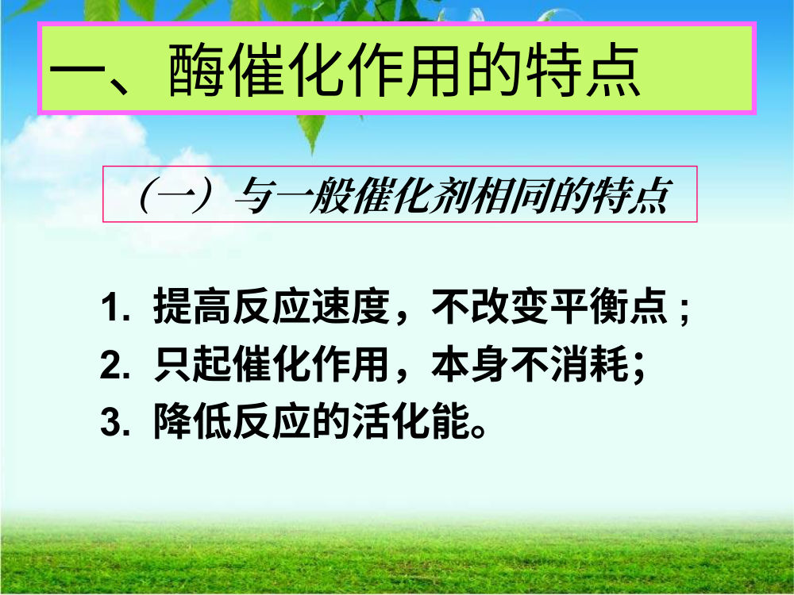
酶催化作用的特点
来源：老师PPT（酶通论）
🖼 这张图在说什么：本页归纳酶与一般催化剂的共同点：提高速度、不改变平衡、本身不消耗、降低活化能。
本页把酶与一般催化剂的共同点归纳为三条：①提高反应速度，但不改变反应的平衡点；②只起催化作用，反应前后本身不被消耗，可循环使用；③降低反应的活化能。共同点说明酶遵守一般催化原理，不是“神秘力量”。但酶还有一般催化剂没有的特点：高度专一性、极高催化效率、反应条件温和、易失活、活性可调节。考试常把“酶提高反应速度”和“酶改变平衡”混在一起，要明确：酶只改变动力学（到达平衡的快慢），不改变热力学（ΔG、平衡常数）。
【要点】
• 提高速度，不改变平衡点
• 反应前后酶不被消耗
• 降低活化能
• 酶还有专一性、高效性、可调性
7

Slide 8
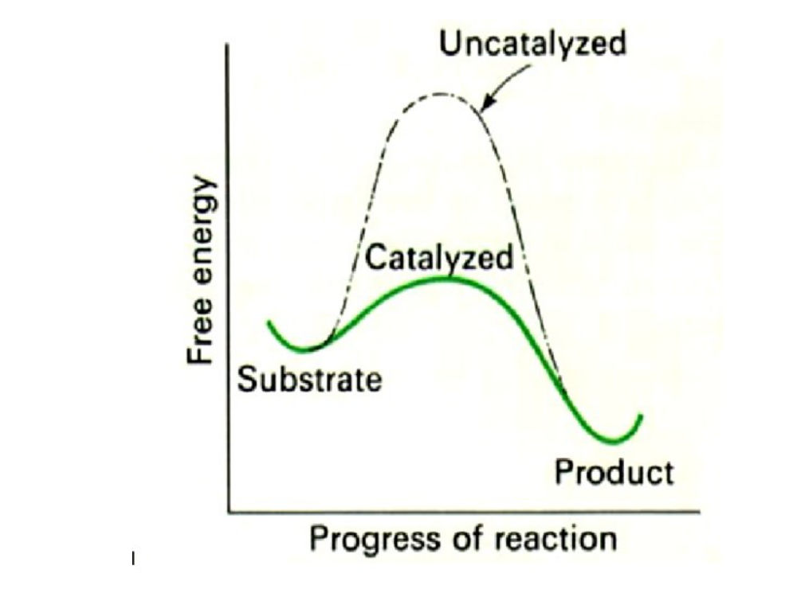
催化剂降低活化能：自由能曲线
来源：老师PPT（酶通论）
🖼 这张图在说什么：图中比较非催化与催化反应的能量曲线：催化路径峰值更低，但底物和产物能级不变。
本页是反应进程-自由能图。纵轴为自由能，横轴为反应进程。非催化反应（虚线）要越过很高的能垒；催化反应（绿色实线）走另一条路径，峰值明显降低。两条曲线起点都是底物、终点都是产物，产物自由能低于底物，说明总自由能变化 ΔG 相同，反应仍是有利的；催化剂只降低活化能、加快反应，不改变平衡。
【要点】
• 纵轴自由能，横轴反应进程
• 非催化峰值高，催化峰值低
• 酶降低活化能
• 不改变底物/产物能级和平衡
8

Slide 9
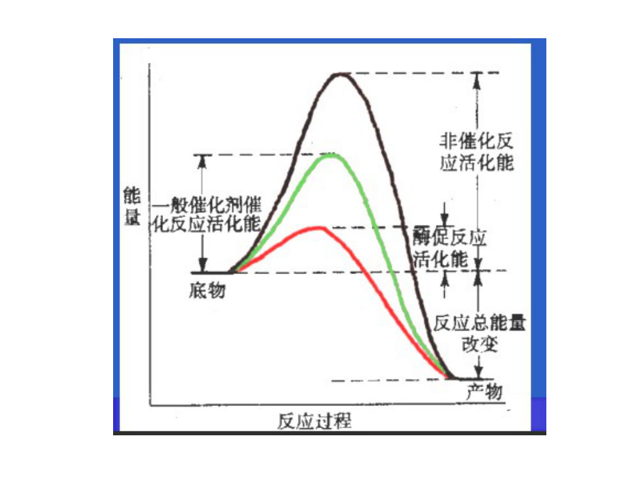
非催化/一般催化剂/酶促反应的活化能比较
来源：老师PPT（酶通论）
🖼 这张图在说什么：三条曲线说明酶促反应峰值最低、一般催化剂次之、非催化最高，但总能量变化一样。
本页用三条能量曲线比较非催化反应、一般催化剂催化和酶促反应。黑线峰值最高，是一般非催化反应；绿色峰值居中，是一般催化剂；红色峰值最低，是酶促反应。三者底物和产物能级相同，反应总能量改变相同。说明酶比一般催化剂更显著地降低活化能，因此催化效率更高。
【要点】
• 黑：非催化；绿：一般催化剂；红：酶促
• 酶降低活化能最多
• 三者总能量变化相同
9

Slide 10
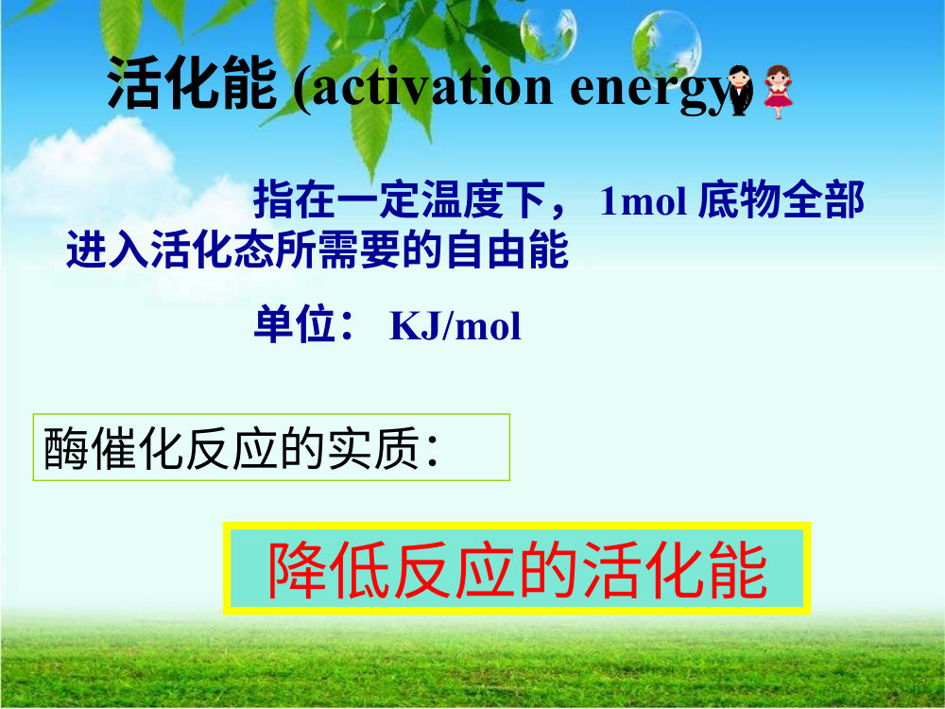
活化能：酶催化的实质
来源：老师PPT（酶通论）
🖼 这张图在说什么：本页定义活化能：1 mol底物进入活化态所需自由能；酶催化的实质是降低活化能。
活化能（activation energy，Ea）是在一定温度下，1 mol底物全部进入活化态（过渡态）所需要的自由能，单位是kJ/mol。反应物分子必须获得足够能量才能越过能垒，普通条件下只有少数分子具备这种能量，所以反应慢。酶的催化实质是降低活化能：活性中心结合底物并稳定过渡态，使更多底物分子在同样温度下越过能垒，反应速率因此加快。关键要区分：酶降低的是“活化能”，不改变底物和产物的自由能，也不改变ΔG和平衡常数；酶只是让反应更快达到平衡。
【要点】
• 活化能：达到过渡态所需自由能
• 酶降低活化能
• 不改变ΔG和平衡常数
• 加快达到平衡的速度
10

Slide 11
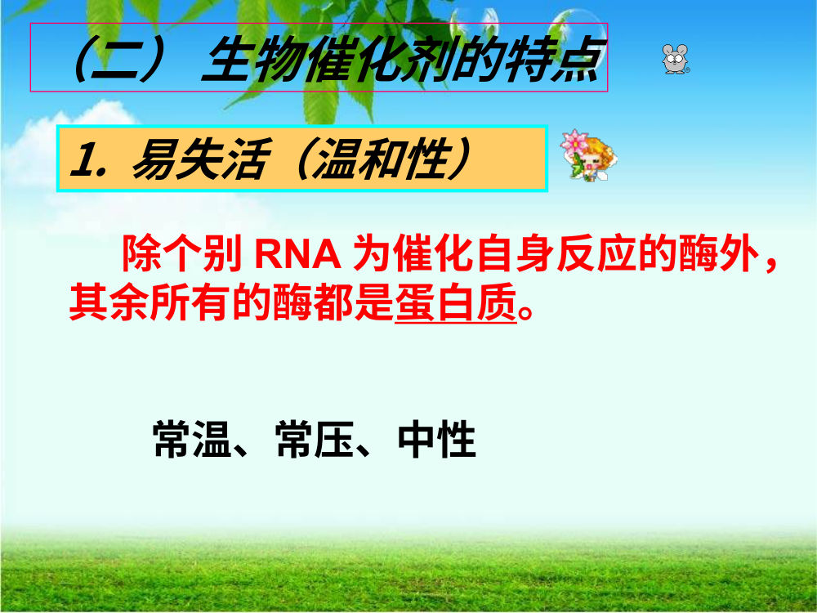
酶易失活：蛋白质的温和性
来源：老师PPT（酶通论）
🖼 这张图在说什么：本页讲酶作为蛋白质的温和性：常温常压中性，但高温、强酸碱、重金属会使其变性失活。
本页讲酶的“易失活/温和性”：酶通常在常温、常压、接近中性的条件下发挥作用，但正因为它的化学本质主要是蛋白质，遇到高温、强酸、强碱、重金属、有机溶剂或剧烈振荡时，容易发生变性而失活。蛋白质的空间结构靠氢键、疏水作用、离子键和二硫键等维持，极端条件会破坏这些非共价作用，使活性中心构象改变，底物不能再正确结合。因此实验和工业生产中要控制温度、pH，避免重金属和变性剂；低温通常降低活性但不一定立即变性，适合保存。少数RNA核酶不是蛋白质，但也有其最适条件。
【要点】
• 常温、常压、中性条件
• 高温、强酸、强碱、重金属使蛋白质变性
• 活性中心构象破坏→失活
• 低温保存，避免变性剂
11

Slide 12
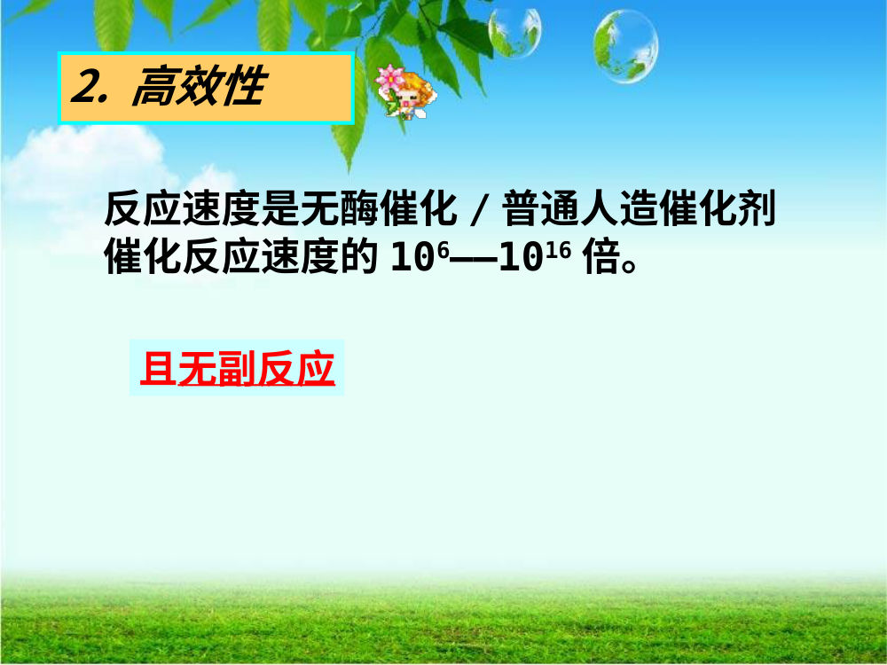
酶的高效性
来源：老师PPT（酶通论）
🖼 这张图在说什么：本页说明酶的高效性：比无催化或普通人造催化剂快10^6—10^16倍，且副反应少。
本页讲酶的高效性：在相同条件下，酶催化反应的速度可比无催化反应或普通人造催化剂高10⁶—10¹⁶倍，而且通常副反应少、产物专一。高效性的根本原因不是给反应提供能量，而是显著降低活化能：酶活性中心与底物结合，使底物靠近、定向，稳定过渡态，并提供有利于催化的微环境。高效性使细胞内少量酶就能在温和条件下维持代谢通量。要注意“高效”不等于“改变平衡”：酶只让反应更快达到平衡；也不等于“酶一定能催化所有反应”，它仍受专一性限制。
【要点】
• 速率提高10^6—10^16倍
• 副反应少、产物专一
• 机制：降低活化能、稳定过渡态
• 不改变平衡常数
12

Slide 13
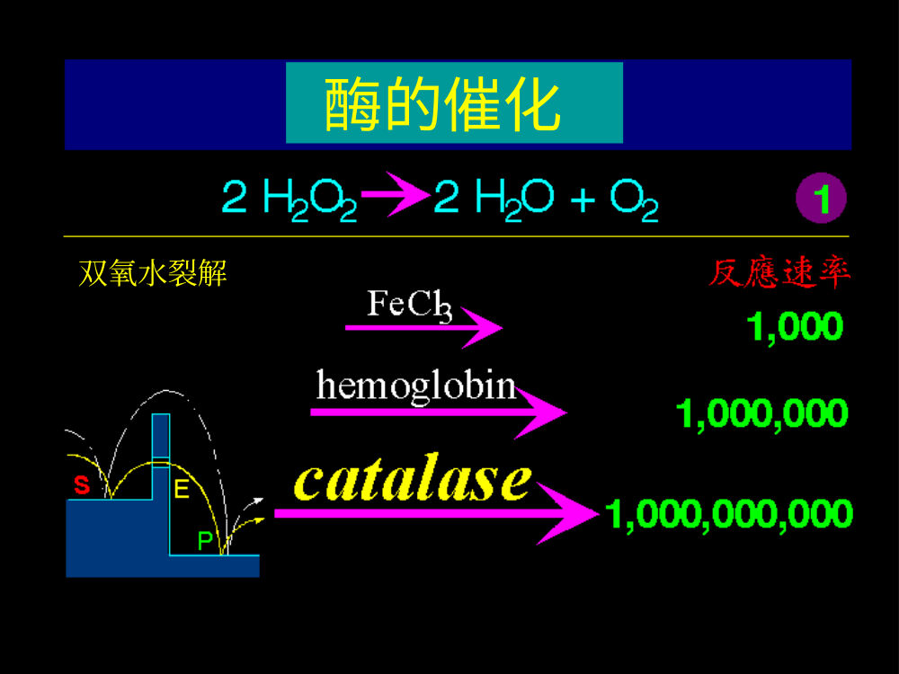
酶的催化：双氧水裂解
来源：老师PPT（酶通论）
🖼 这张图在说什么：图中比较FeCl₃、血红蛋白和过氧化氢酶催化H₂O₂分解的相对速率，并用E-S-P示意酶-底物复合物。
本页用同一个反应 2H₂O₂ → 2H₂O + O₂ 比较三种催化剂的效率：FeCl₃的相对速率约为1,000，血红蛋白约为1,000,000，过氧化氢酶约为1,000,000,000。箭头越长表示反应越快，说明酶具有极高的催化效率。下方E-S-P示意图表示：底物S进入酶E活性中心的凹槽，形成酶-底物复合物，反应后产物P释放，酶本身再生。关键要区分“动力学”和“热力学”：酶加快反应、降低活化能，但不改变反应的平衡常数和底物/产物的自由能差。酶的高效性来自活性中心对底物的结合、定向和过渡态稳定，而不是给反应“提供能量”。
【要点】
• 同一反应：FeCl₃<血红蛋白<过氧化氢酶
• 酶的高效性来自降低活化能
• E-S复合物→产物释放→酶再生
• 酶不改变平衡常数
13

Slide 14
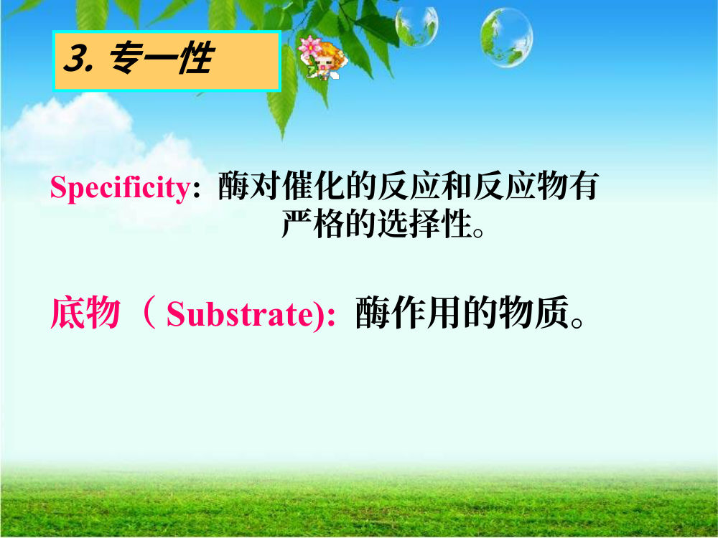
酶的专一性：类型与结构基础
来源：老师PPT（酶通论）
🖼 这张图在说什么：本页定义酶的专一性和底物，并引出结构专一性、立体异构专一性及其类型。
专一性（specificity）是酶对催化的反应和底物有严格选择性的性质，也称特异性。底物是酶作用的物质。专一性可分为结构专一性和立体异构专一性：结构专一性包括绝对专一性（只催化一种底物，如脲酶只水解尿素）和相对专一性（作用于一类结构相似的底物，又分族专一性和键专一性）；立体异构专一性包括旋光异构专一性和几何异构专一性，例如L-乳酸脱氢酶只催化L-乳酸，延胡索酸酶只催化反式丁烯二酸。专一性的结构基础是活性中心与底物在形状、电荷、极性和空间取向上互补，底物必须能形成稳定的酶-底物复合物，并让催化基团处于正确位置。专一性使细胞内众多反应互不干扰，也是酶法分析和药物设计的基础。
【要点】
• 专一性=对反应和底物的严格选择
• 绝对专一性：脲酶只水解尿素
• 相对专一性：族专一性、键专一性
• 立体异构专一性：L-乳酸脱氢酶、延胡索酸酶
• 结构基础：活性中心与底物互补
【表】
专一性类型 | 含义 | 典型例子
绝对专一性 | 只催化一种底物、一种反应 | 脲酶只水解尿素
族专一性 | 作用于一类结构相似的底物 | 己糖激酶可催化多种己糖
键专一性 | 只作用于特定化学键 | 酯酶水解酯键
旋光异构专一性 | 只作用于某一旋光异构体 | L-乳酸脱氢酶只催化L-乳酸
几何异构专一性 | 只作用于某一几何异构体 | 延胡索酸酶只催化反式丁烯二酸
14

Slide 15
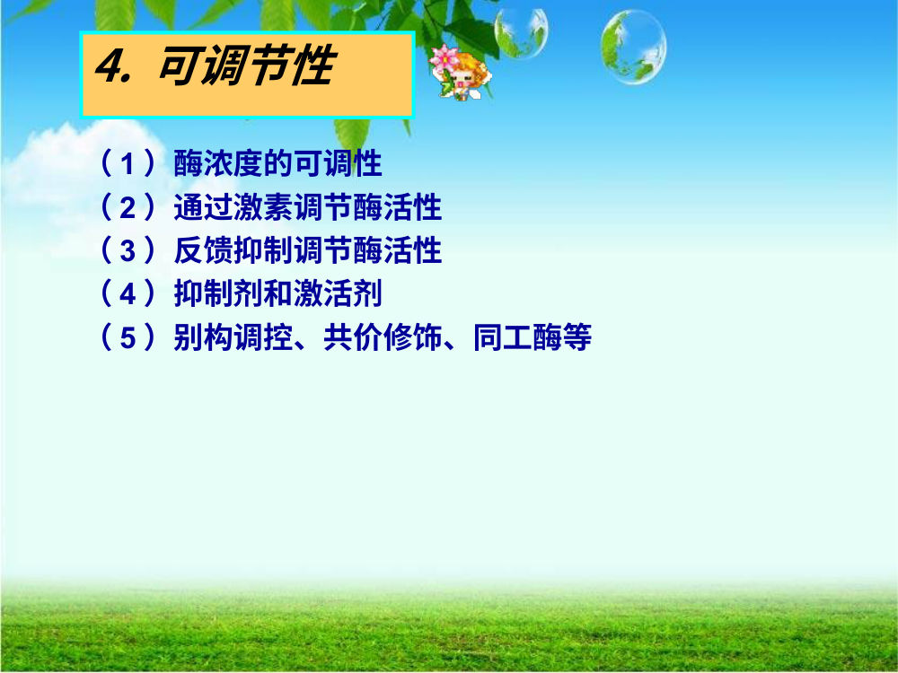
酶活性的可调节性
来源：老师PPT（酶通论）
🖼 这张图在说什么：本页列出酶活性调节的五类方式：酶浓度、激素、反馈抑制、抑制剂/激活剂、别构/共价修饰/同工酶。
本页讲酶活性的可调节性，是酶区别于普通催化剂的重要特点。调节方式包括：①酶浓度的可调性，通过诱导或阻遏酶基因表达、改变酶合成与降解速率；②激素调节，激素通过受体和信号转导改变酶活性；③反馈抑制，代谢途径的终产物抑制上游关键酶，避免产物过量；④抑制剂和激活剂，小分子或大分子可抑制或激活酶；⑤别构调节、共价修饰（如磷酸化/去磷酸化）、酶原激活和同工酶等。调节的意义是使细胞在能量、原料和环境变化时，精确控制代谢通量和方向。考试中常把“酶原激活”与“共价修饰”“反馈抑制”混考，要区分：酶原激活是不可逆的有限水解，共价修饰多可逆，反馈抑制多作用于关键酶。
【要点】
• 酶浓度：合成/降解调节
• 激素、反馈抑制、抑制剂/激活剂
• 别构调节、共价修饰、酶原激活、同工酶
• 意义：精确控制代谢通量
15

Slide 16
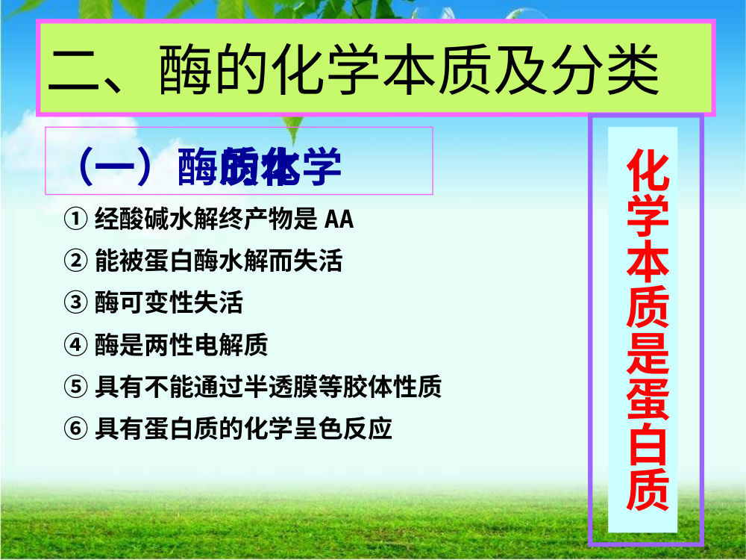
酶的化学本质与分类
来源：老师PPT（酶通论）
🖼 这张图在说什么：本页讲酶的化学本质与分类：大多数是蛋白质，少数是RNA；分单纯酶和结合酶。
本页讲酶的化学本质：绝大多数酶是蛋白质，少数是RNA（核酶）。支持“酶是蛋白质”的证据包括：酶经酸碱水解的终产物是氨基酸；能被蛋白酶水解而失活；高温、强酸、强碱可使酶变性失活；酶具有两性电解质性质和蛋白质的颜色反应；酶不能通过半透膜。按化学组成，酶可分为单纯酶（只含蛋白质）和结合酶（酶蛋白+辅助因子）；按分子组成可分为单体酶、寡聚酶和多酶复合体。学习时要能把“化学本质”和“分类依据”分开。
【要点】
• 绝大多数酶是蛋白质，少数RNA
• 蛋白质证据：氨基酸、蛋白酶水解、变性
• 单纯酶 vs 结合酶
• 单体酶、寡聚酶、多酶复合体
16

Slide 17
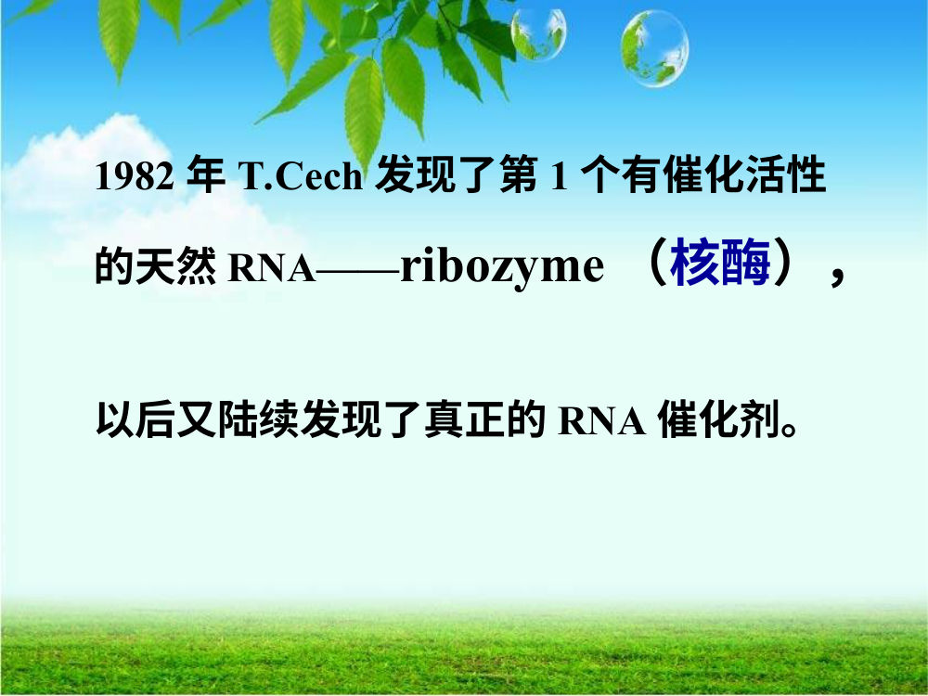
核酶的发现：T. Cech 与 L19RNA
来源：老师PPT（酶通论）
🖼 这张图在说什么：本页讲1982年T. Cech发现第一个天然核酶L19RNA，证明RNA也可有催化活性。
本页讲核酶的发现史：1982年T. Cech发现四膜虫的L19RNA具有催化活性，这是第一个被发现的天然核酶（ribozyme），打破了“酶一定是蛋白质”的传统认识。L19RNA能催化自身RNA的切割和剪接，随后又发现它有RNA聚合酶样活性。核酶的发现说明RNA既能携带遗传信息，又能催化反应，为“RNA世界”假说提供了重要证据。考试中要记住：核酶的本质是RNA，不是蛋白质；第一个天然核酶是L19RNA；核酶的催化同样降低活化能，并遵循酶促动力学。
【要点】
• 1982年T. Cech发现L19RNA
• 第一个天然核酶：ribozyme
• 核酶本质是RNA
• 支持RNA世界假说
17

Slide 18
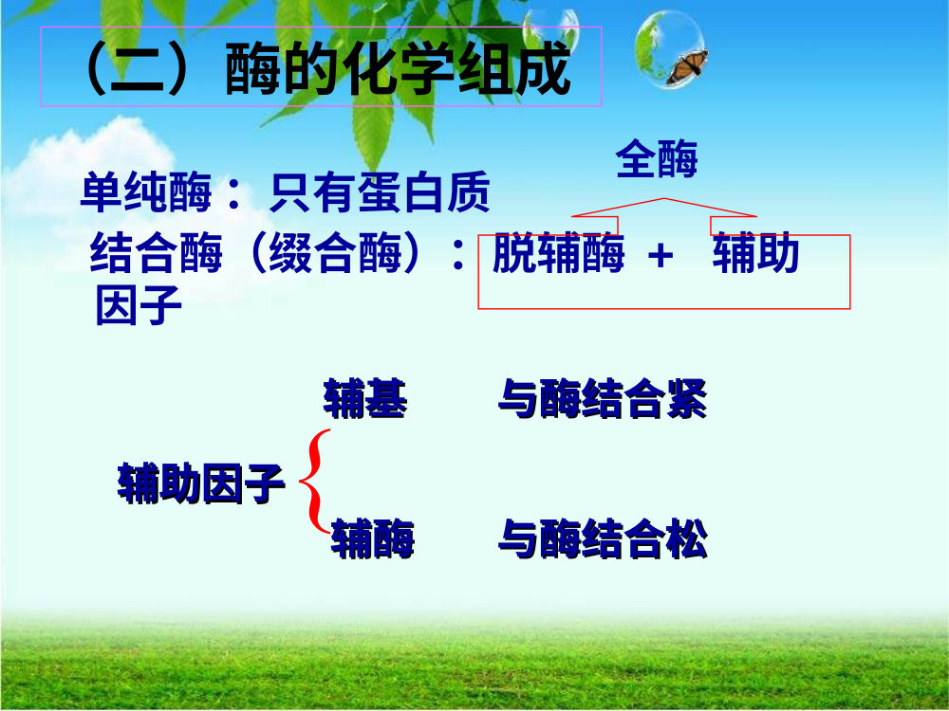
单纯酶与结合酶
来源：老师PPT（酶通论）
🖼 这张图在说什么：本页区分单纯酶与结合酶，并说明辅基/辅酶和全酶的概念。
本页按化学组成把酶分为单纯酶和结合酶。单纯酶只由蛋白质组成，不含非蛋白辅助因子，如脲酶、淀粉酶。结合酶（缀合酶）由酶蛋白和辅助因子组成：酶蛋白提供活性中心和专一性，辅助因子传递电子、原子或基团。辅助因子又分为辅基和辅酶：辅基与酶蛋白结合较牢固，常为共价结合，不能透析除去；辅酶与酶蛋白结合较松，可透析除去。酶蛋白与辅助因子结合成的完整活性分子称为全酶。单独酶蛋白或单独辅助因子通常都没有催化活性。
【要点】
• 单纯酶=只有蛋白质
• 结合酶=酶蛋白+辅助因子
• 辅基牢固、辅酶疏松
• 全酶才有活性
18

Slide 19
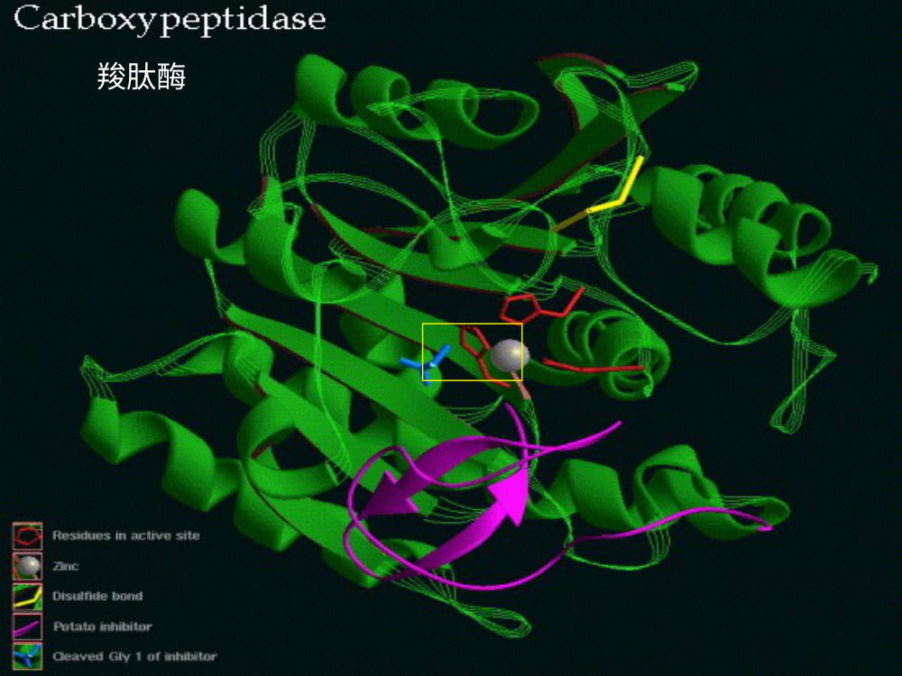
羧肽酶：锌蛋白酶与活性中心
来源：老师PPT（酶通论）
🖼 这张图在说什么：羧肽酶A的飘带结构，黄色框内为含Zn²⁺的活性中心，洋红色为马铃薯抑制剂。
本页是羧肽酶A的晶体结构。绿色飘带表示蛋白质骨架，黄色方框放大活性中心：灰色球是Zn²⁺，红色侧链是配位锌的活性中心残基，蓝色短链是结合在活性中心的抑制剂片段。羧肽酶属于水解酶中的蛋白酶，从肽链C端逐个水解肽键；锌离子极化水分子，使水进攻肽键羰基，因此它是金属蛋白酶。右上黄色棒状结构是二硫键，帮助稳定折叠；洋红色环是马铃薯抑制剂，占据底物结合的凹槽，蓝链“Cleaved Gly 1 of inhibitor”说明抑制剂N端甘氨酸位于S1′口袋。这个结构同时说明酶的活性中心是三维口袋，以及竞争性抑制剂如何占据底物位点。
【要点】
• 羧肽酶：水解酶/蛋白酶，从C端水解
• Zn²⁺配位活性中心，极化水分子
• 二硫键稳定结构
• 抑制剂占据S1′底物口袋
19

Slide 20
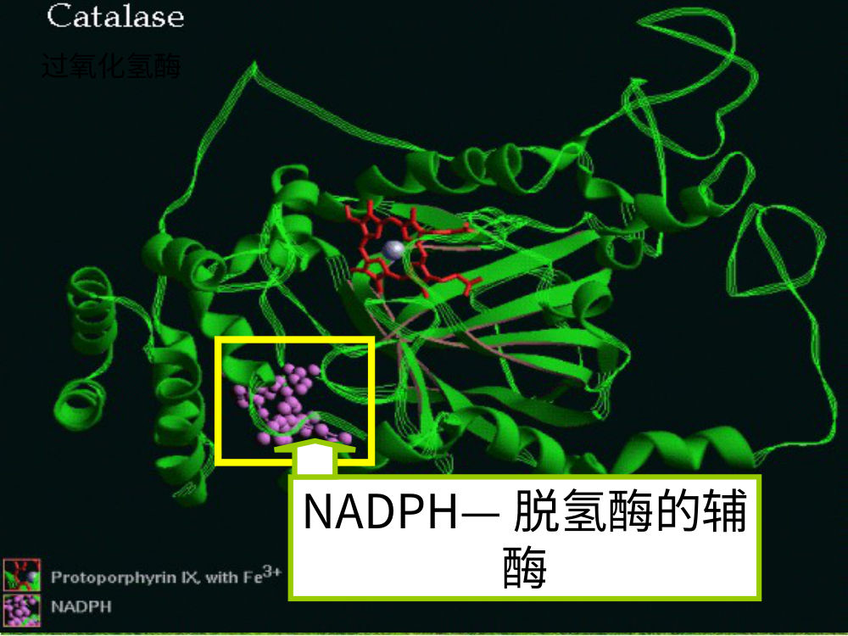
过氧化氢酶：血红素辅基与NADPH
来源：老师PPT（酶通论）
🖼 这张图在说什么：过氧化氢酶结构：红色血红素辅基含Fe³⁺，洋红色NADPH结合在蛋白表面。
本页是过氧化氢酶的结构模型。红色卟啉环中央是Fe³⁺，构成血红素辅基；它是过氧化氢酶的活性中心，H₂O₂在此结合并被分解，铁在催化过程中发生氧化态变化。洋红色NADPH结合在蛋白表面，是另一种非蛋白辅助因子，可保护血红素免受氧化损伤，维持酶在持续过氧化氢压力下的活性。这里要注意两个概念的区别：血红素是紧密结合的辅基，NADPH是可逆结合的辅酶；两者都不是氨基酸，但都参与催化或保护活性中心。过氧化氢酶因此是“结合酶/血红素酶”的典型例子，也说明酶的催化机器可以深埋在折叠的肽链内部。
【要点】
• 血红素辅基：卟啉环+Fe³⁺
• H₂O₂在血红素活性中心分解
• NADPH为可逆结合的辅酶，保护血红素
• 辅基紧密结合，辅酶可逆结合
20

Slide 21
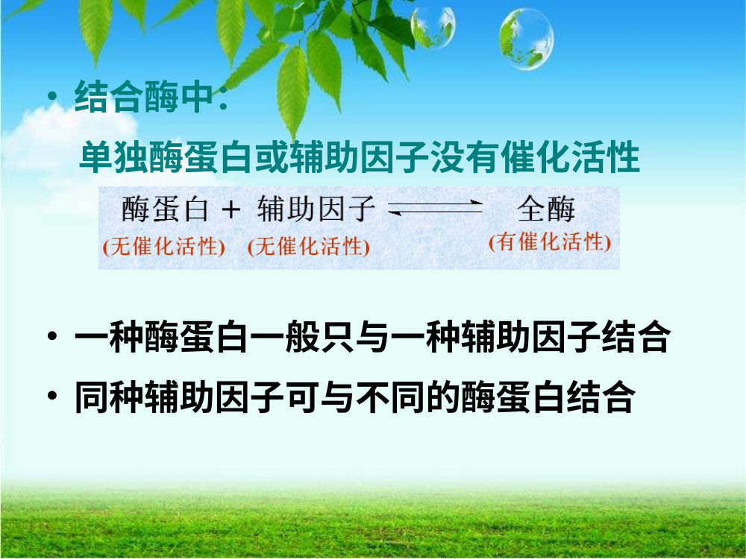
结合酶中酶蛋白与辅因子的关系
来源：老师PPT（酶通论）
🖼 这张图在说什么：本页说明结合酶中酶蛋白与辅助因子的关系：单独无活性，结合成全酶才有活性。
本页强调结合酶的三条规律：①单独的酶蛋白或单独的辅助因子都没有催化活性，只有二者结合成全酶才有活性；②一种酶蛋白通常只与一种辅助因子结合，体现专一性；③同一种辅助因子可以与不同的酶蛋白结合，参与不同反应。例如NAD+可与多种脱氢酶结合，传递氢/电子；血红素可与不同血红素蛋白结合。这解释了为什么缺辅因子时酶蛋白可能仍能结合底物，却不能完成催化；也说明辅助因子不是“可有可无的添加物”，而是活性中心的一部分。
【要点】
• 酶蛋白、辅因子单独无活性
• 全酶才有催化活性
• 一种酶蛋白通常配一种辅因子
• 同一辅因子可服务多种酶
21

Slide 22
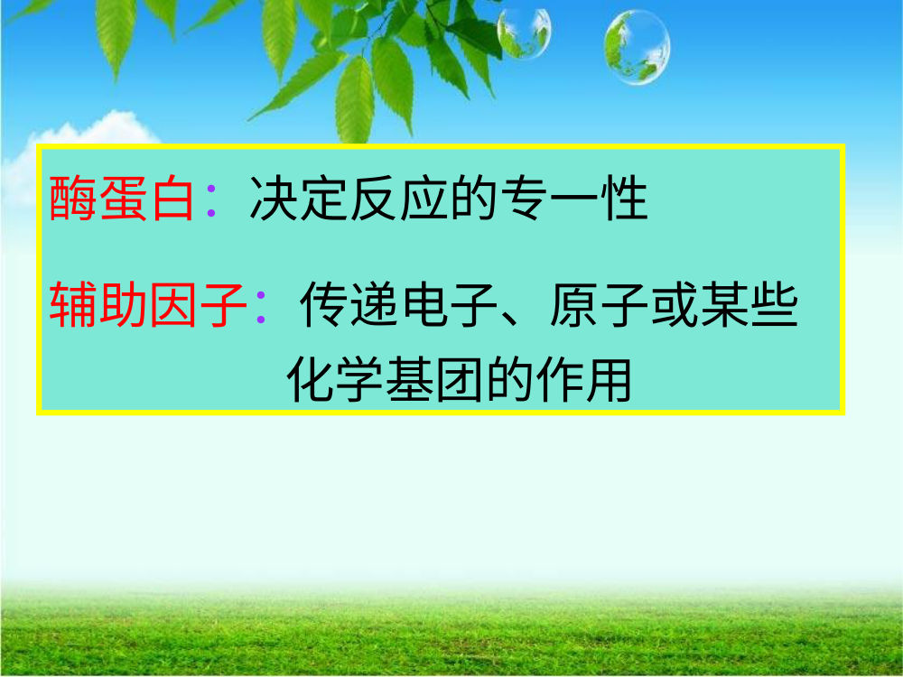
酶蛋白与辅助因子的分工
来源：老师PPT（酶通论）
🖼 这张图在说什么：本页说明酶蛋白决定专一性，辅助因子负责传递电子、原子或化学基团。
结合酶由酶蛋白和辅助因子组成，二者单独都没有催化活性，合起来才形成有活性的全酶。酶蛋白决定反应的专一性：它提供活性中心的三维结构，决定哪种底物能结合、在什么位置被催化；辅助因子负责传递电子、原子或某些化学基团，参与氧化还原、基团转移等反应。辅助因子包括金属离子、辅酶和辅基：辅酶与酶蛋白结合较松，可透析除去；辅基与酶蛋白结合较牢，常为共价结合。同一种辅因子可与不同酶蛋白结合，而一种酶蛋白通常只与特定辅因子结合。这一分工解释了为什么去掉辅因子后酶蛋白仍有底物结合能力但失去催化活性。
【要点】
• 全酶=酶蛋白+辅助因子
• 酶蛋白决定专一性
• 辅助因子传电子/原子/基团
• 辅酶疏松、辅基牢固
22

Slide 23
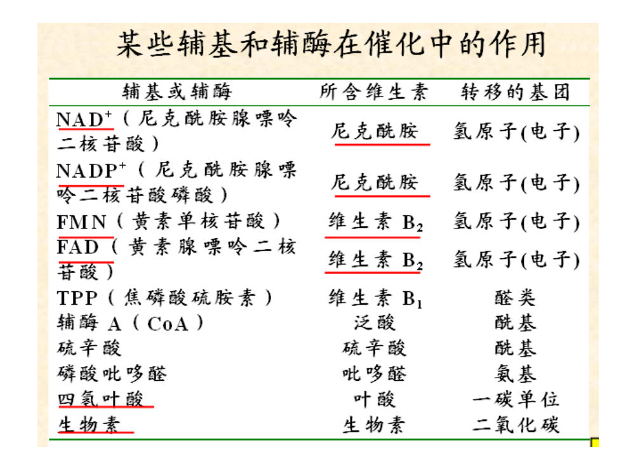
辅基和辅酶在催化中的作用（维生素来源）
来源：老师PPT（酶通论）
🖼 这张图在说什么：表格把辅酶、维生素来源和转移基团一一对应，是B族维生素与辅酶关系的核心表。
本页表格列出常见辅基/辅酶、所含维生素和转移的基团。NAD+、NADP+来自尼克酰胺（维生素B3），传递氢/电子；FMN、FAD来自维生素B2，传递氢/电子；TPP来自维生素B1，转移醛类；辅酶A来自泛酸，转移酰基；磷酸吡哆醛来自维生素B6，转移氨基；四氢叶酸转移一碳单位；生物素转移二氧化碳。由此把维生素—辅酶—反应类型连起来。
【要点】
• NAD+/NADP+：B3，传氢/电子
• FMN/FAD：B2，传氢/电子
• TPP：B1，传醛类
• CoA：泛酸，传酰基
• 四氢叶酸：一碳单位
23

Slide 24
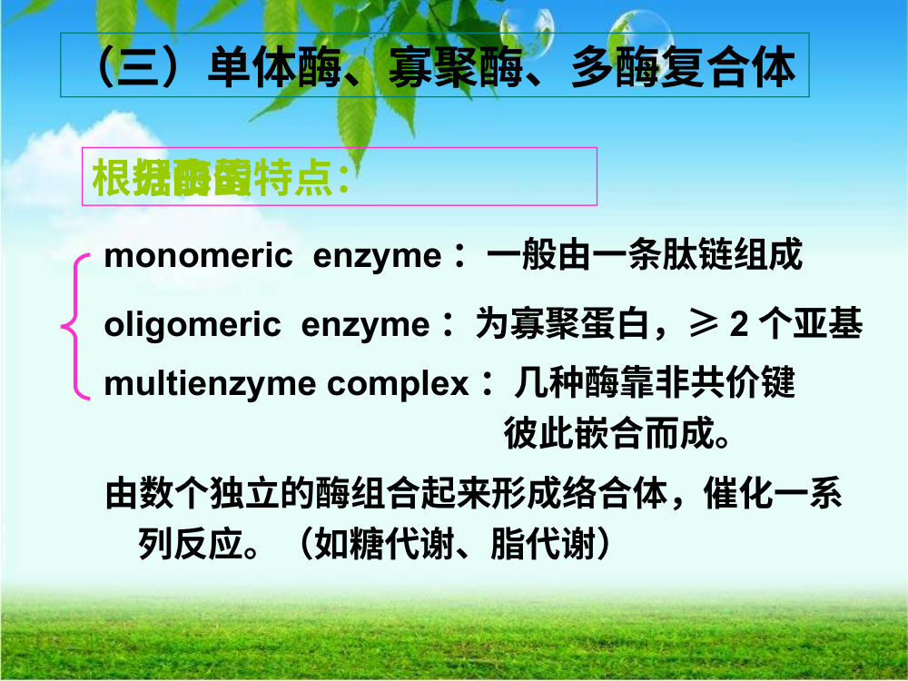
monomeric enzyme ：一般由一条肽链组成
来源：老师PPT（酶通论）
🖼 这张图在说什么：本页PPT图片主题是「monomeric enzyme ：一般由一条肽链组成」。看图时先抓：monomeric enzyme ：一般由一条肽链组成 oligomeric enzyme ：为寡聚蛋白，≥2 个亚基 multienzyme complex ：几种酶靠非共价键 彼此嵌合而成；由数个独立的酶组合起来形成络合体，催化一系 列反应；（如糖代谢、脂代谢） （三）单体酶、寡聚酶、多酶复合体 根据酶蛋白分子的特点：。把图上的结构/流程和这些文字对应起来，再回看本页自测。
monomeric enzyme ：一般由一条肽链组成 oligomeric enzyme ：为寡聚蛋白，≥2 个亚基 multienzyme complex ：几种酶靠非共价键 彼此嵌合而成。 由数个独立的酶组合起来形成络合体，催化一系 列反应。（如糖代谢、脂代谢） （三）单体酶、寡聚酶、多酶复合体 根据酶蛋白分子的特点：
【要点】
• monomeric enzyme ：一般由一条肽链组成 oligomeric enzyme ：为寡聚蛋白，≥2 个亚基 multienzyme complex ：几种酶靠非共价键 彼此嵌合而成
• 由数个独立的酶组合起来形成络合体，催化一系 列反应
• （如糖代谢、脂代谢） （三）单体酶、寡聚酶、多酶复合体 根据酶蛋白分子的特点：
24

Slide 25
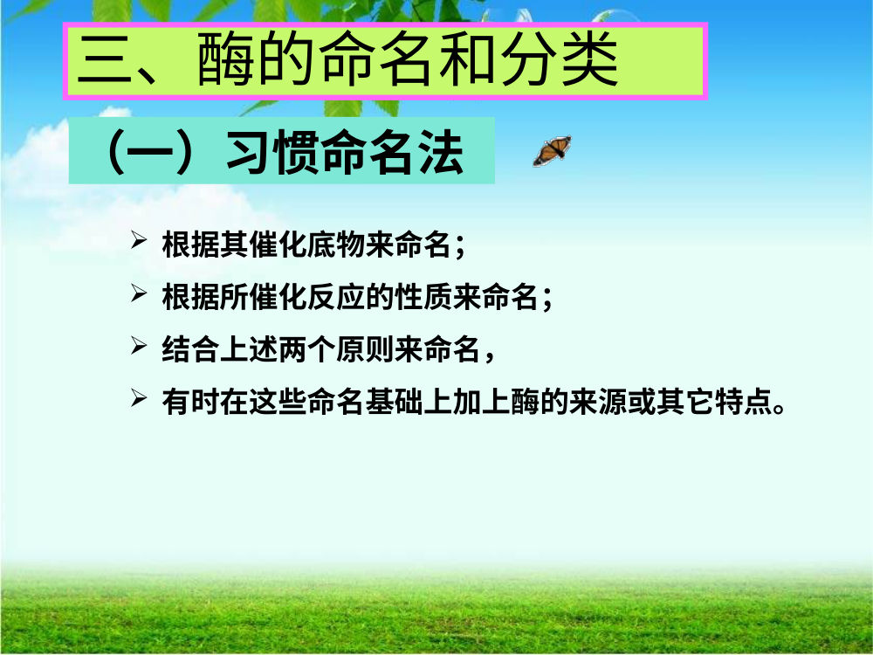
酶的命名：习惯命名法
来源：老师PPT（酶通论）
🖼 这张图在说什么：本页讲习惯命名法的依据：底物、反应性质或二者结合，有时加来源。
本页讲习惯命名法。习惯命名主要依据三条：根据催化底物命名（如蛋白酶、淀粉酶）、根据反应性质命名（如脱氢酶、水解酶）、或把底物和反应性质结合起来命名（如乳酸脱氢酶）；有时还加上酶的来源或其他特点。优点是简单、直观、应用历史长、使用方便；缺点是没有统一规则，容易出现“一酶多名、一名多酶”，给交流和检索带来困难。为了克服这些缺点，国际酶学委员会后来提出了系统命名法和EC编号。
【要点】
• 按底物、反应性质或二者结合命名
• 可加来源/特点
• 优点：简单方便
• 缺点：一酶多名、一名多酶
25

Slide 26
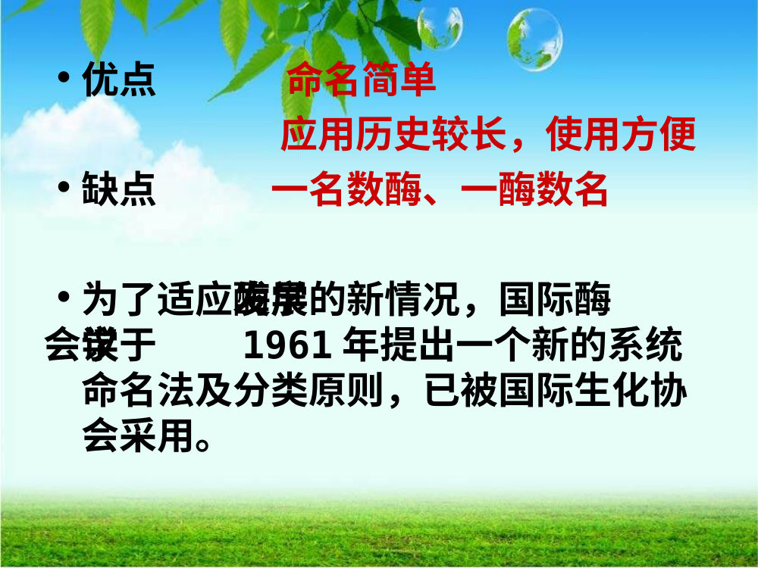
习惯命名法的优缺点
来源：老师PPT（酶通论）
🖼 这张图在说什么：本页说明习惯命名法的优点（简单方便）和缺点（一名多酶、一酶多名）。
本页总结习惯命名法的优缺点。优点是命名简单、直观、应用历史较长、使用方便，适合日常交流和教学。缺点是同一名称可能对应不同酶，同一酶也可能有多个名称，容易混淆；此外，习惯名不能完整反映底物和反应类型。为了适应酶学发展，1961年国际酶学会议提出系统命名法和分类原则，后来由国际生化协会采用。系统名更准确，但较长；习惯名仍广泛用于临床和教学。考试中常问“为什么需要系统命名法”，答案就是解决重名和歧义。
【要点】
• 优点简单方便
• 缺点重名/多名称
• 1961年提出系统命名法
• 系统名准确但较长
26

Slide 27
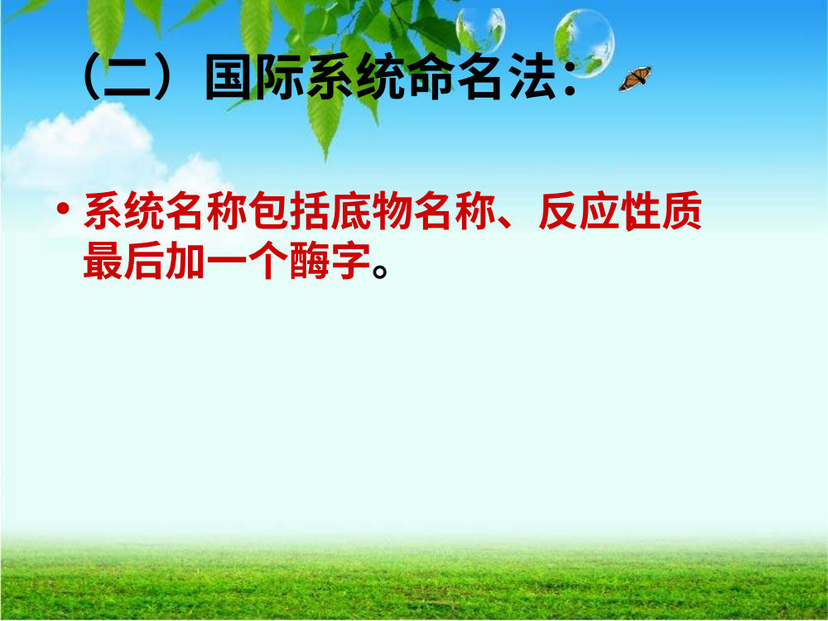
国际系统命名法的基本规则
来源：老师PPT（酶通论）
🖼 这张图在说什么：本页给出国际系统命名法的格式：底物1：底物2+反应性质+酶。
国际系统命名法由国际酶学委员会提出，目的是解决习惯命名法“一酶多名、一名多酶”的问题。系统名称的格式是：底物1：底物2 + 反应性质 + 酶，即列出所有底物名称、写明反应类型，最后加“酶”字；如果底物之一是水，通常可省略不写。系统名强调反应的化学本质，而不是来源或习惯叫法，因此一种酶只有一个系统名。系统名通常较长，日常和临床仍常用习惯名；考试中要能根据反应写出系统名，或根据系统名判断底物和反应类型。
【要点】
• 系统名=底物1：底物2+反应性质+酶
• 所有底物都要列出
• 水作底物时通常省略
• 一酶一名，避免习惯名重名
27

Slide 28
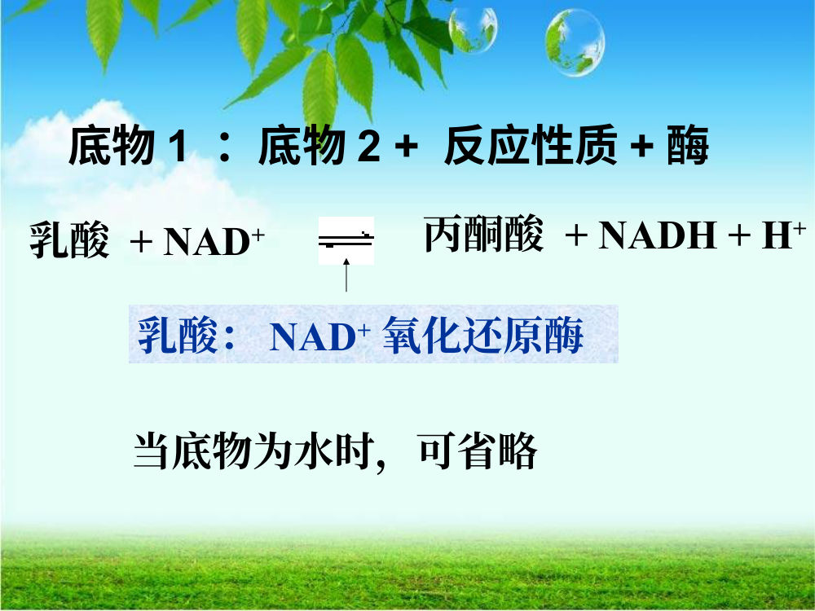
系统名示例：乳酸脱氢酶
来源：老师PPT（酶通论）
🖼 这张图在说什么：本页以乳酸脱氢酶为例：底物乳酸和NAD+，反应性质氧化还原，系统名为“乳酸：NAD+氧化还原酶”。
本页用乳酸脱氢酶说明系统名怎样组成。反应是乳酸 + NAD+ → 丙酮酸 + NADH + H+，底物是乳酸和NAD+，反应性质是氧化还原，因此系统名为“乳酸：NAD+氧化还原酶”。这里“乳酸”和“NAD+”之间用冒号分开，表示两种底物；最后写反应类型“氧化还原酶”。作为对比，习惯名“乳酸脱氢酶”只取较重要的底物和反应特点，没有把NAD+写进名称。系统名更精确，但较长；习惯名更简洁，但可能重名。若底物为水，系统名中通常省略水。
【要点】
• 反应：乳酸+NAD+→丙酮酸+NADH+H+
• 系统名：乳酸：NAD+氧化还原酶
• 习惯名：乳酸脱氢酶
• 系统名列出所有底物和反应类型
28

Slide 29
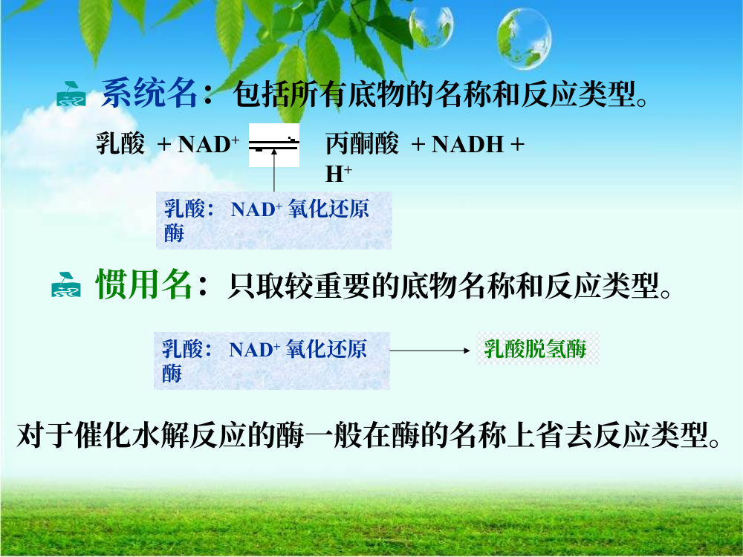
 系统名：包括所有底物的名称和反应类型。
来源：老师PPT（酶通论）
🖼 这张图在说什么：本页PPT图片主题是「 系统名：包括所有底物的名称和反应类型。」。看图时先抓： 系统名：包括所有底物的名称和反应类型；乳酸 + NAD+ 丙酮酸 + NADH + H+ 乳酸：NAD+ 氧化还原 酶  惯用名：只取较重要的底物名称和反应类型；乳酸：NAD+ 氧化还原 酶 乳酸脱氢酶 对于催化水解反应的酶一般在酶的名称上省去反应类型。把图上的结构/流程和这些文字对应起来，再回看本页自测。
 系统名：包括所有底物的名称和反应类型。 乳酸 + NAD+ 丙酮酸 + NADH + H+ 乳酸：NAD+ 氧化还原 酶  惯用名：只取较重要的底物名称和反应类型。 乳酸：NAD+ 氧化还原 酶 乳酸脱氢酶 对于催化水解反应的酶一般在酶的名称上省去反应类型。
【要点】
•  系统名：包括所有底物的名称和反应类型
• 乳酸 + NAD+ 丙酮酸 + NADH + H+ 乳酸：NAD+ 氧化还原 酶  惯用名：只取较重要的底物名称和反应类型
• 乳酸：NAD+ 氧化还原 酶 乳酸脱氢酶 对于催化水解反应的酶一般在酶的名称上省去反应类型
29

Slide 30
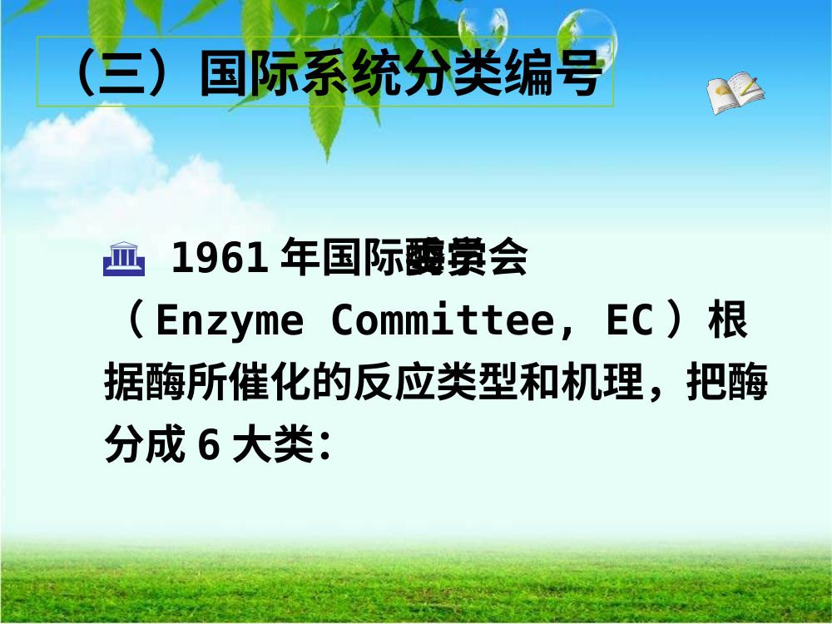
国际系统分类编号（EC编号）
来源：老师PPT（酶通论）
🖼 这张图在说什么：本页介绍国际酶学委员会的六大类分类和EC编号规则。
本页讲酶的国际系统分类编号。1961年国际酶学委员会根据酶催化的反应类型和机理，把酶分成六大类，并用EC编号表示：EC 1氧化还原酶、EC 2转移酶、EC 3水解酶、EC 4裂合酶、EC 5异构酶、EC 6连接酶。完整编号通常有四位，依次表示大类、亚类、亚亚类和序号，例如EC 1.1.1.27是乳酸脱氢酶。EC编号是国际通用的“酶身份证”，比习惯名更准确；考试中要能根据第一位数字判断六大类，并知道编号不等于系统名。
【要点】
• 六大类：EC1—EC6
• 四位编号：大类.亚类.亚亚类.序号
• EC编号国际唯一
• 第一位数字定大类
30

Slide 31
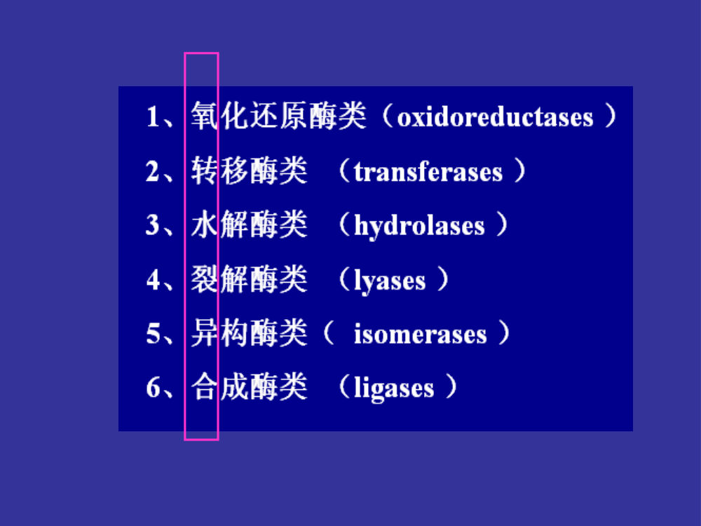
国际分类：六大酶类
来源：老师PPT（酶通论）
🖼 这张图在说什么：本页列出六大酶类及其中英文名称，是酶分类的总纲。
国际酶学委员会按催化反应类型把酶分为六大类：氧化还原酶、转移酶、水解酶、裂合酶、异构酶、连接酶。氧化还原酶催化电子/氢转移；转移酶催化基团转移；水解酶催化加水分解；裂合酶催化双键形成或移去基团；异构酶催化同分异构体互变；连接酶催化C—C、C—O、C—N、C—S键形成，并与ATP分解偶联。
【要点】
• 六大类名称
• 按反应类型分类
• 连接酶与ATP偶联
• 裂合酶与水解酶区别
31

Slide 32
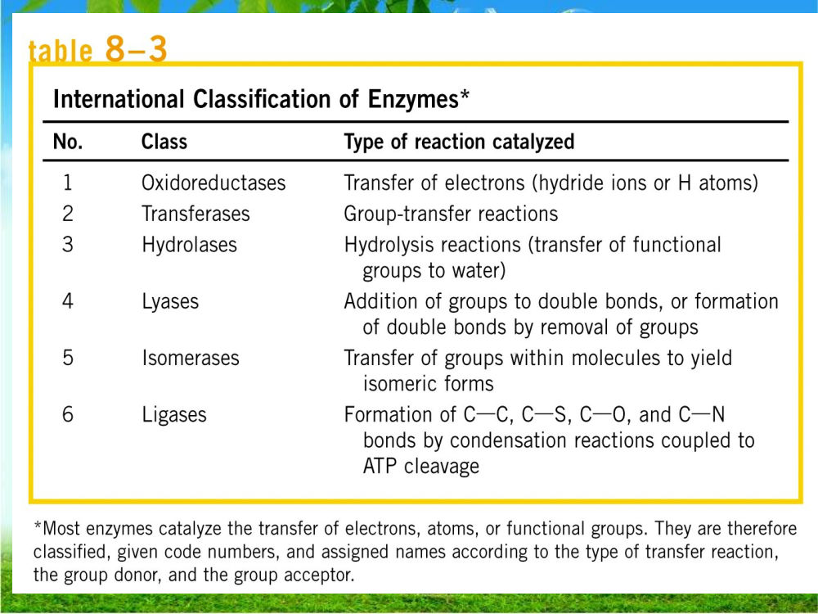
国际酶分类表（英文）
来源：老师PPT（酶通论）
🖼 这张图在说什么：英文分类表与前一页中文六大类一一对应，可用于记忆英文名称和反应类型。
本页为International Classification of Enzymes表：1氧化还原酶、2转移酶、3水解酶、4裂合酶、5异构酶、6连接酶，并列出各类催化反应类型。氧化还原酶传递电子/氢；转移酶转移基团；水解酶水解；裂合酶加成到双键或移去基团形成双键；异构酶分子内重排；连接酶通过缩合形成C—C、C—S、C—O、C—N键并与ATP裂解偶联。
【要点】
• 六类英文名
• 每类反应类型
• 连接酶=ATP偶联
• 分类依据是反应类型
32

Slide 33
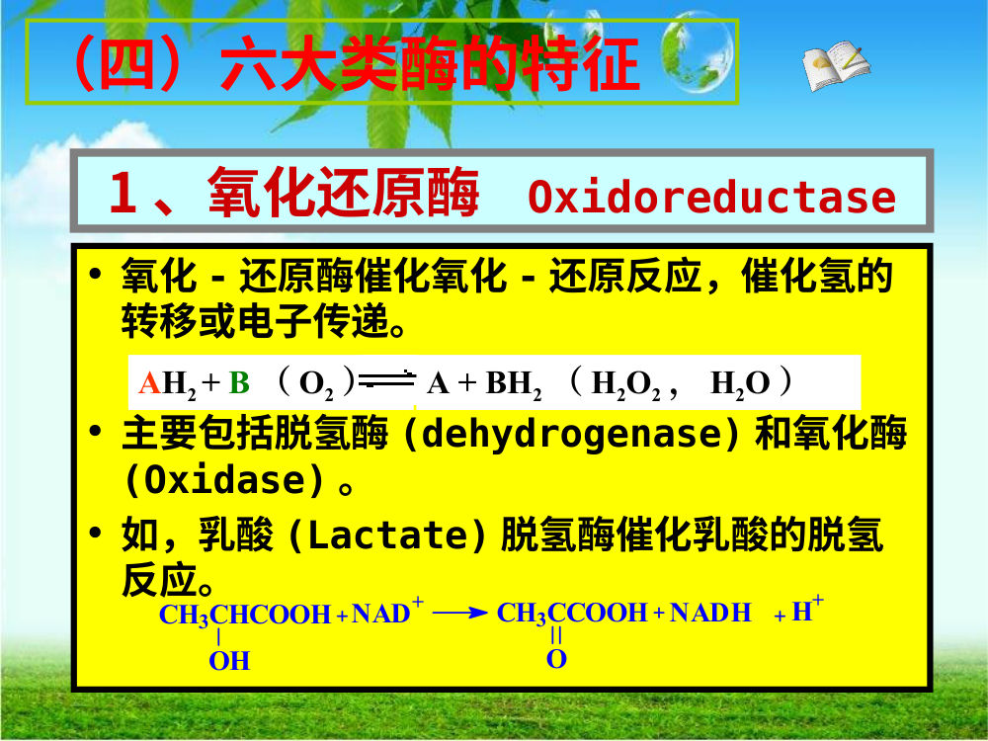
• 氧化- 还原酶催化氧化- 还原反应，催化氢的
来源：老师PPT（酶通论）
🖼 这张图在说什么：本页PPT图片主题是「• 氧化- 还原酶催化氧化- 还原反应，催化氢的」。看图时先抓：• 氧化- 还原酶催化氧化- 还原反应，催化氢的 转移或电子传递；• 主要包括脱氢酶(dehydrogenase) 和氧化酶 (Oxidase)；• 如，乳酸(Lactate) 脱氢酶催化乳酸的脱氢 反应。把图上的结构/流程和这些文字对应起来，再回看本页自测。
• 氧化- 还原酶催化氧化- 还原反应，催化氢的 转移或电子传递。 • 主要包括脱氢酶(dehydrogenase) 和氧化酶 (Oxidase) 。 • 如，乳酸(Lactate) 脱氢酶催化乳酸的脱氢 反应。 1 、氧化还原酶 Oxidoreductase CH3CHCOOH OH NAD+ H+ CH3CCOOH O NADH AH2 + B （O2 ） A + BH2 （H2O2 ，H2O ） （四）六大类酶的特征
【要点】
• • 氧化- 还原酶催化氧化- 还原反应，催化氢的 转移或电子传递
• • 主要包括脱氢酶(dehydrogenase) 和氧化酶 (Oxidase)
• • 如，乳酸(Lactate) 脱氢酶催化乳酸的脱氢 反应
33

Slide 34
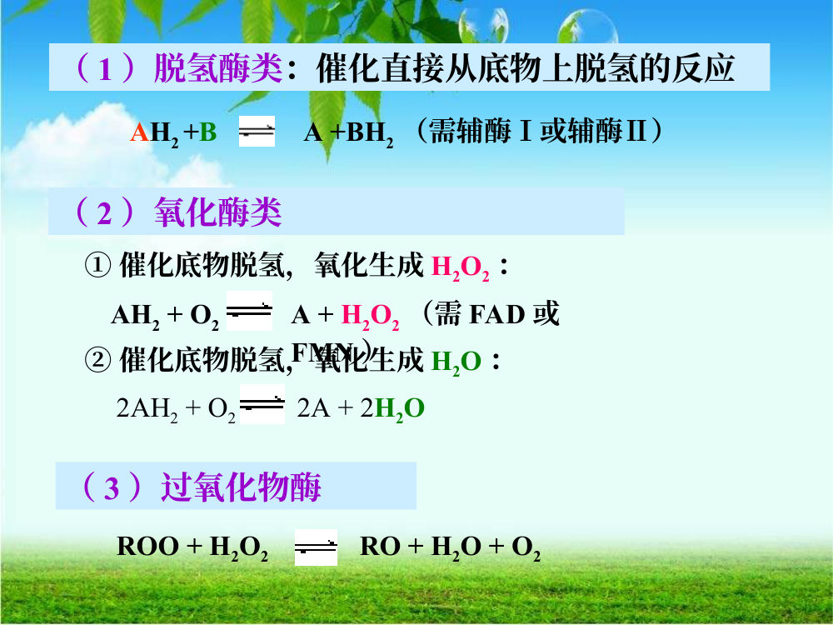
（1 ）脱氢酶类：催化直接从底物上脱氢的反应
来源：老师PPT（酶通论）
🖼 这张图在说什么：本页PPT图片主题是「（1 ）脱氢酶类：催化直接从底物上脱氢的反应」。看图时先抓：（1 ）脱氢酶类：催化直接从底物上脱氢的反应 AH2 +B A +BH2 （需辅酶Ⅰ或辅酶Ⅱ） （2 ）氧化酶类 ①催化底物脱氢，氧化生成H2O2 ： AH2 + O2 A + H2O2 （需FAD 或 FMN ） ②催化底物脱氢，氧化生成H2O ： 2AH2 + O2 2A + 2H2O （3 ）过氧化物酶 ROO + H2O2 RO + H2O + O2。把图上的结构/流程和这些文字对应起来，再回看本页自测。
（1 ）脱氢酶类：催化直接从底物上脱氢的反应 AH2 +B A +BH2 （需辅酶Ⅰ或辅酶Ⅱ） （2 ）氧化酶类 ①催化底物脱氢，氧化生成H2O2 ： AH2 + O2 A + H2O2 （需FAD 或 FMN ） ②催化底物脱氢，氧化生成H2O ： 2AH2 + O2 2A + 2H2O （3 ）过氧化物酶 ROO + H2O2 RO + H2O + O2
【要点】
• （1 ）脱氢酶类：催化直接从底物上脱氢的反应 AH2 +B A +BH2 （需辅酶Ⅰ或辅酶Ⅱ） （2 ）氧化酶类 ①催化底物脱氢，氧化生成H2O2 ： AH2 + O2 A + H2O2 （需FAD 或 FMN ） ②催化底物脱氢，氧化生成H2O ： 2AH2 + O2 2A + 2H2O （3 ）过氧化物酶 ROO + H2O2 RO + H2O + O2
34

Slide 35
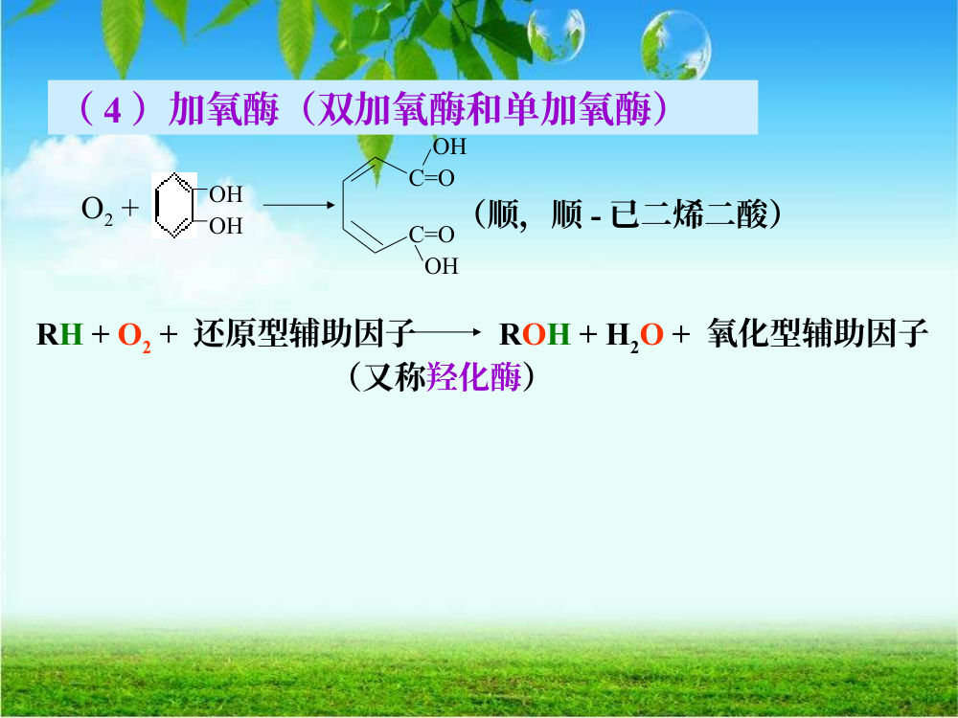
加氧酶：双加氧酶与单加氧酶
来源：老师PPT（酶通论）
🖼 这张图在说什么：本页区分双加氧酶和单加氧酶：前者掺入两个氧，后者掺入一个氧并需还原型辅助因子。
本页讲加氧酶，属于氧化还原酶的一类。双加氧酶把两个氧原子都掺入底物，例如某些双加氧酶催化芳香环开裂；单加氧酶（又称羟化酶）只把一个氧原子掺入底物，另一个氧原子被还原成水，因此需要还原型辅助因子（如NADPH）提供电子。反应通式可写为RH + O2 + 还原型辅助因子 → ROH + H2O + 氧化型辅助因子。单加氧酶在药物代谢、类固醇合成和解毒中很重要，细胞色素P450就是典型例子。
【要点】
• 双加氧酶：掺入两个氧原子
• 单加氧酶：掺入一个氧，另一个氧还原成水
• 单加氧酶需还原型辅助因子
• 例：细胞色素P450
35

Slide 36
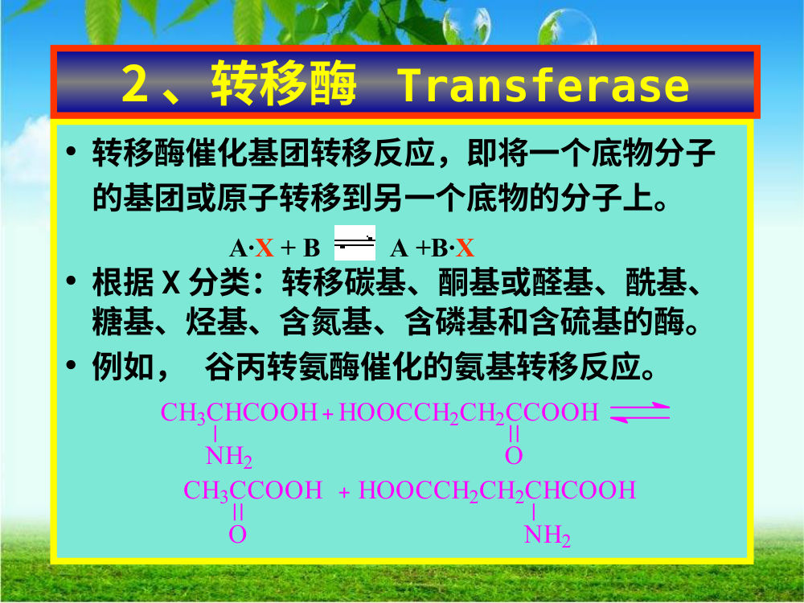
• 转移酶催化基团转移反应，即将一个底物分子
来源：老师PPT（酶通论）
🖼 这张图在说什么：本页PPT图片主题是「• 转移酶催化基团转移反应，即将一个底物分子」。看图时先抓：• 转移酶催化基团转移反应，即将一个底物分子 的基团或原子转移到另一个底物的分子上；• 根据X 分类：转移碳基、酮基或醛基、酰基、 糖基、烃基、含氮基、含磷基和含硫基的酶；• 例如，谷丙转氨酶催化的氨基转移反应。把图上的结构/流程和这些文字对应起来，再回看本页自测。
• 转移酶催化基团转移反应，即将一个底物分子 的基团或原子转移到另一个底物的分子上。 • 根据X 分类：转移碳基、酮基或醛基、酰基、 糖基、烃基、含氮基、含磷基和含硫基的酶。 • 例如，谷丙转氨酶催化的氨基转移反应。 2 、转移酶 Transferase CH3CHCOOH NH2 HOOCCH2CH2CCOOH O HOOCCH2CH2CHCOOH NH2 CH3CCOOH O A·X + B A +B·X
【要点】
• • 转移酶催化基团转移反应，即将一个底物分子 的基团或原子转移到另一个底物的分子上
• • 根据X 分类：转移碳基、酮基或醛基、酰基、 糖基、烃基、含氮基、含磷基和含硫基的酶
• • 例如，谷丙转氨酶催化的氨基转移反应
36

Slide 37
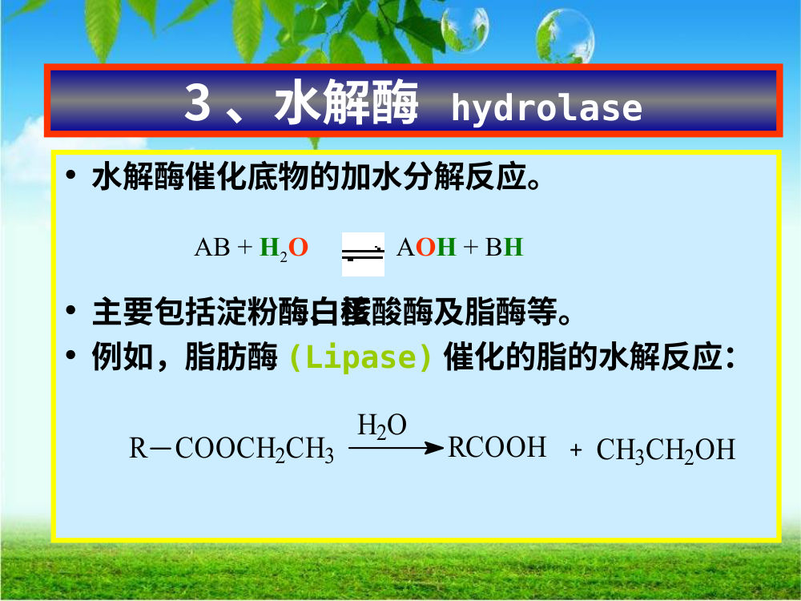
• 水解酶催化底物的加水分解反应。
来源：老师PPT（酶通论）
🖼 这张图在说什么：本页PPT图片主题是「• 水解酶催化底物的加水分解反应。」。看图时先抓：• 水解酶催化底物的加水分解反应；• 主要包括淀粉酶、蛋白酶、核酸酶及脂酶等；• 例如，脂肪酶(Lipase) 催化的脂的水解反应： 3 、水解酶 hydrolase H2O COOCH2CH3 R RCOOH CH3CH2OH AB + H2O AOH + BH。把图上的结构/流程和这些文字对应起来，再回看本页自测。
• 水解酶催化底物的加水分解反应。 • 主要包括淀粉酶、蛋白酶、核酸酶及脂酶等。 • 例如，脂肪酶(Lipase) 催化的脂的水解反应： 3 、水解酶 hydrolase H2O COOCH2CH3 R RCOOH CH3CH2OH AB + H2O AOH + BH
【要点】
• • 水解酶催化底物的加水分解反应
• • 主要包括淀粉酶、蛋白酶、核酸酶及脂酶等
• • 例如，脂肪酶(Lipase) 催化的脂的水解反应： 3 、水解酶 hydrolase H2O COOCH2CH3 R RCOOH CH3CH2OH AB + H2O AOH + BH
37

Slide 38
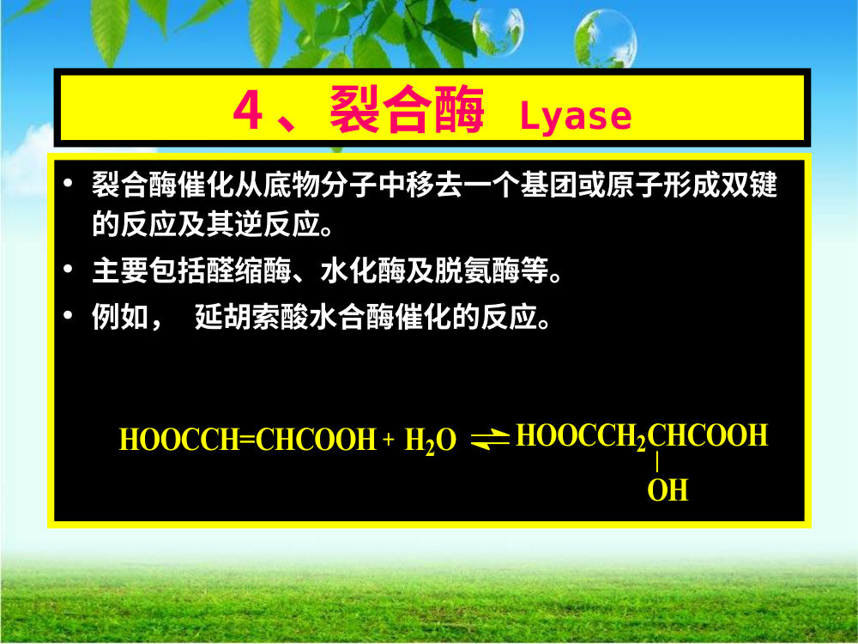
• 裂合酶催化从底物分子中移去一个基团或原子形成双键
来源：老师PPT（酶通论）
🖼 这张图在说什么：本页PPT图片主题是「• 裂合酶催化从底物分子中移去一个基团或原子形成双键」。看图时先抓：• 裂合酶催化从底物分子中移去一个基团或原子形成双键 的反应及其逆反应；• 主要包括醛缩酶、水化酶及脱氨酶等；• 例如，延胡索酸水合酶催化的反应。把图上的结构/流程和这些文字对应起来，再回看本页自测。
• 裂合酶催化从底物分子中移去一个基团或原子形成双键 的反应及其逆反应。 • 主要包括醛缩酶、水化酶及脱氨酶等。 • 例如，延胡索酸水合酶催化的反应。 4 、裂合酶 Lyase HOOCCH=CHCOOH H2O HOOCCH2CHCOOH OH
【要点】
• • 裂合酶催化从底物分子中移去一个基团或原子形成双键 的反应及其逆反应
• • 主要包括醛缩酶、水化酶及脱氨酶等
• • 例如，延胡索酸水合酶催化的反应
38

Slide 39
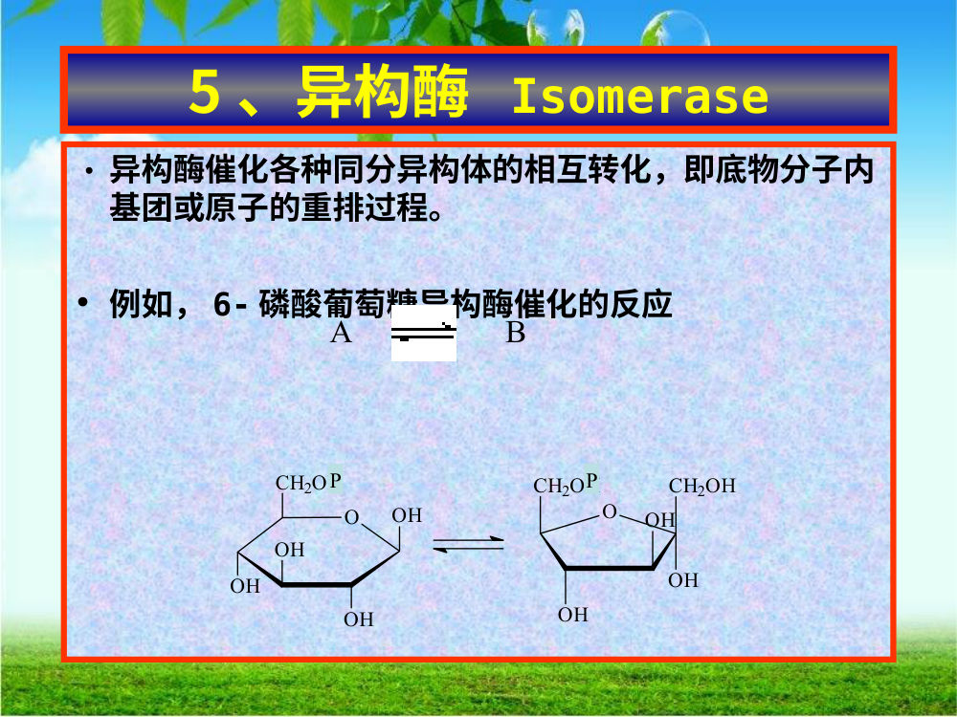
•异构酶催化各种同分异构体的相互转化，即底物分子内
来源：老师PPT（酶通论）
🖼 这张图在说什么：本页PPT图片主题是「•异构酶催化各种同分异构体的相互转化，即底物分子内」。看图时先抓：•异构酶催化各种同分异构体的相互转化，即底物分子内 基团或原子的重排过程；• 例如，6- 磷酸葡萄糖异构酶催化的反应 5 、异构酶 Isomerase O CH2OH OH OH OH OH O CH2OH CH2OH OH OH OH A B P P。把图上的结构/流程和这些文字对应起来，再回看本页自测。
•异构酶催化各种同分异构体的相互转化，即底物分子内 基团或原子的重排过程。 • 例如，6- 磷酸葡萄糖异构酶催化的反应 5 、异构酶 Isomerase O CH2OH OH OH OH OH O CH2OH CH2OH OH OH OH A B P P
【要点】
• •异构酶催化各种同分异构体的相互转化，即底物分子内 基团或原子的重排过程
• • 例如，6- 磷酸葡萄糖异构酶催化的反应 5 、异构酶 Isomerase O CH2OH OH OH OH OH O CH2OH CH2OH OH OH OH A B P P
39

Slide 40
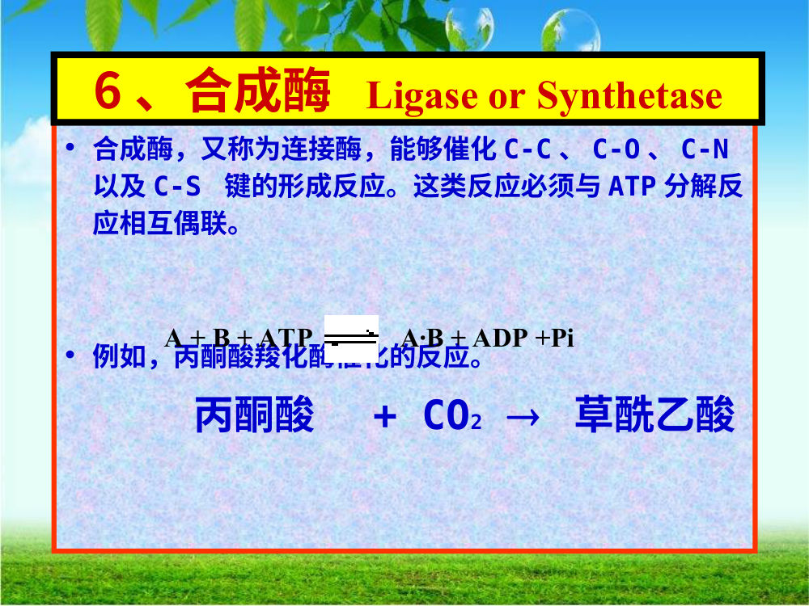
• 合成酶，又称为连接酶，能够催化C-C 、C-O 、C-N
来源：老师PPT（酶通论）
🖼 这张图在说什么：本页PPT图片主题是「• 合成酶，又称为连接酶，能够催化C-C 、C-O 、C-N」。看图时先抓：• 合成酶，又称为连接酶，能够催化C-C 、C-O 、C-N 以及C-S 键的形成反应；这类反应必须与ATP 分解反 应相互偶联；• 例如，丙酮酸羧化酶催化的反应。把图上的结构/流程和这些文字对应起来，再回看本页自测。
• 合成酶，又称为连接酶，能够催化C-C 、C-O 、C-N 以及C-S 键的形成反应。这类反应必须与ATP 分解反 应相互偶联。 • 例如，丙酮酸羧化酶催化的反应。 丙酮酸 + CO2  草酰乙酸 6 、合成酶 Ligase or Synthetase A + B + ATP A·B + ADP +Pi
【要点】
• • 合成酶，又称为连接酶，能够催化C-C 、C-O 、C-N 以及C-S 键的形成反应
• 这类反应必须与ATP 分解反 应相互偶联
• • 例如，丙酮酸羧化酶催化的反应
40

Slide 41
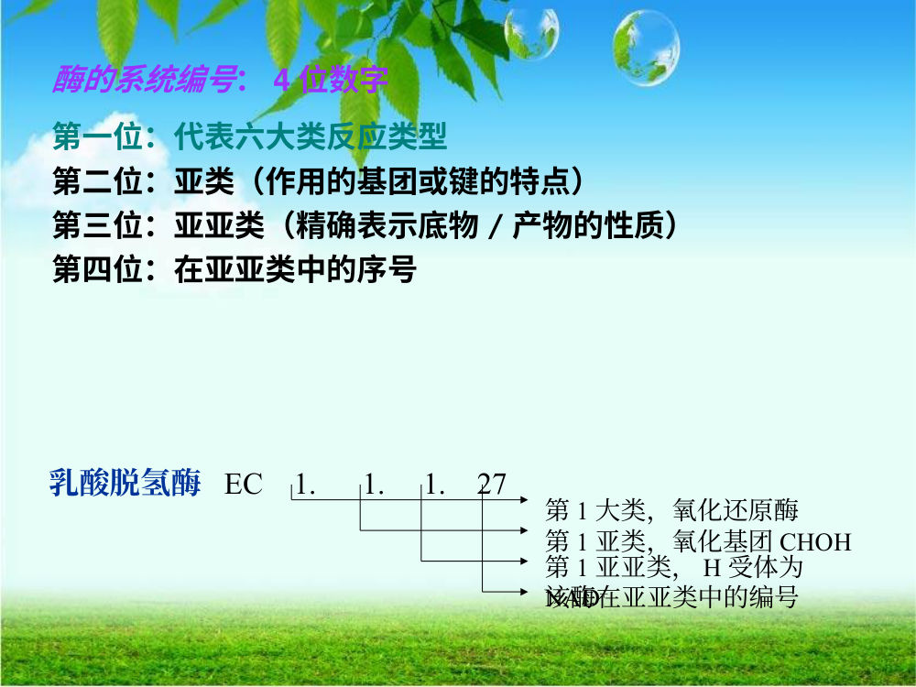
酶的系统编号：4 位数字
来源：老师PPT（酶通论）
🖼 这张图在说什么：本页PPT图片主题是「酶的系统编号：4 位数字」。看图时先抓：酶的系统编号：4 位数字 第一位：代表六大类反应类型 第二位：亚类（作用的基团或键的特点） 第三位：亚亚类（精确表示底物/ 产物的性质） 第四位：在亚亚类中的序号 乳酸脱氢酶 EC 1. 1. 1. 27 第1 大类，氧化还原酶 第1 亚类，氧化基团CHOH 第1 亚亚类，H 受体为 NAD+ 该酶在亚亚类中的编号。把图上的结构/流程和这些文字对应起来，再回看本页自测。
酶的系统编号：4 位数字 第一位：代表六大类反应类型 第二位：亚类（作用的基团或键的特点） 第三位：亚亚类（精确表示底物/ 产物的性质） 第四位：在亚亚类中的序号 乳酸脱氢酶 EC 1. 1. 1. 27 第1 大类，氧化还原酶 第1 亚类，氧化基团CHOH 第1 亚亚类，H 受体为 NAD+ 该酶在亚亚类中的编号
【要点】
• 酶的系统编号：4 位数字 第一位：代表六大类反应类型 第二位：亚类（作用的基团或键的特点） 第三位：亚亚类（精确表示底物/ 产物的性质） 第四位：在亚亚类中的序号 乳酸脱氢酶 EC 1. 1. 1. 27 第1 大类，氧化还原酶 第1 亚类，氧化基团CHOH 第1 亚亚类，H 受体为 NAD+ 该酶在亚亚类中的编号
41

Slide 42
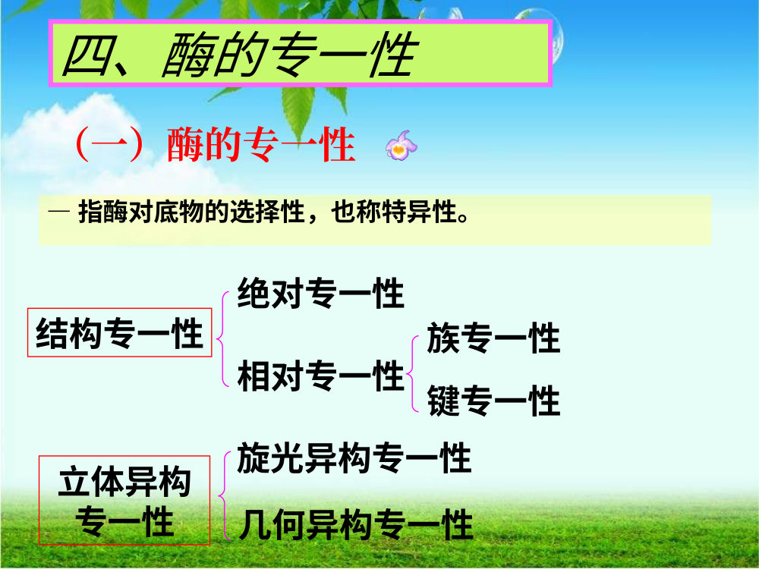
酶的专一性：概念与分类
来源：老师PPT（酶通论）
🖼 这张图在说什么：本页讲酶的专一性及分类：结构专一性（绝对/相对）和立体异构专一性。
本页讲酶的专一性（特异性）：酶对催化的反应和底物有严格选择性。按识别对象可分为结构专一性和立体异构专一性。结构专一性包括绝对专一性（只催化一种底物，如脲酶只水解尿素）和相对专一性（作用于一类结构相似的底物，又分族专一性和键专一性）。立体异构专一性包括旋光异构专一性（只识别D/L构型，如L-乳酸脱氢酶）和几何异构专一性（只识别顺反异构，如延胡索酸酶只催化反式丁烯二酸）。专一性的结构基础是活性中心与底物在形状、电荷、极性和空间取向上互补。
【要点】
• 专一性=对反应和底物的选择
• 绝对 vs 相对（族/键）
• 旋光异构 vs 几何异构
• 结构基础：活性中心互补
42

Slide 43
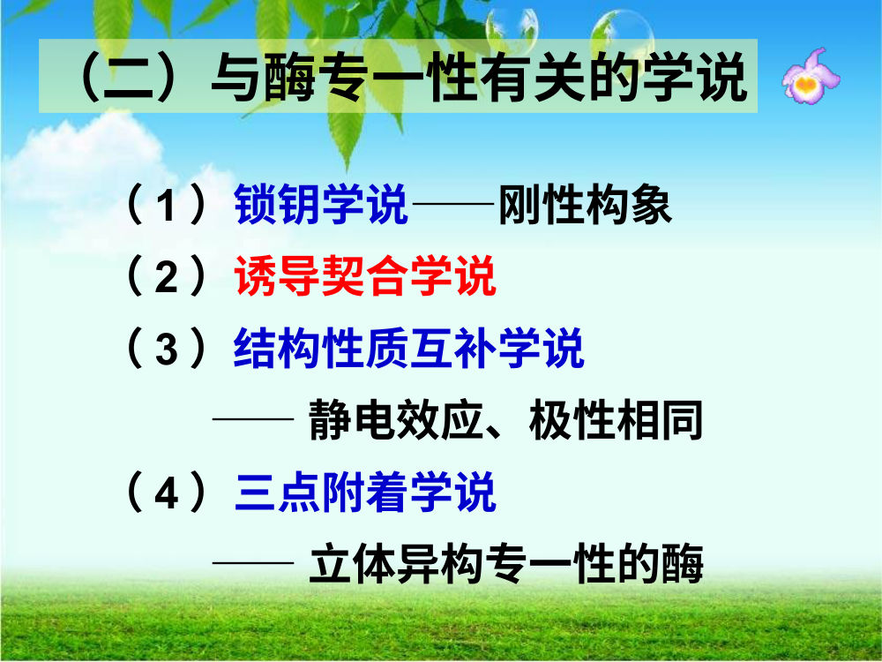
解释酶专一性的四种学说
来源：老师PPT（酶通论）
🖼 这张图在说什么：本页列出锁钥、诱导契合、结构性质互补、三点附着四种专一性学说。
本页列出解释酶专一性的四种学说：①锁钥学说——酶具刚性构象，底物像钥匙插入锁孔，解释专一性但忽略构象柔性；②诱导契合学说——底物接近时诱导酶活性中心构象改变，使催化基团正确排列，能解释柔性和部分调节；③结构性质互补学说——强调酶与底物在静电、极性、形状等方面的互补；④三点附着学说——酶与底物至少三个点同时结合，解释立体异构专一性。考试中要能区分：锁钥=刚性，诱导契合=柔性，三点附着=立体专一性。
【要点】
• 锁钥：刚性互补
• 诱导契合：构象柔性
• 结构性质互补：静电/极性
• 三点附着：立体专一性
43

Slide 44
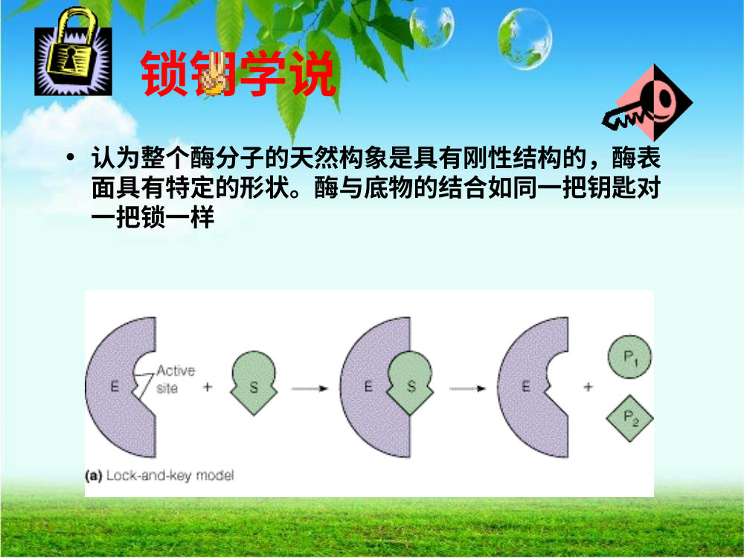
锁钥学说：合理之处与局限
来源：老师PPT（酶通论）
🖼 这张图在说什么：本页讲锁钥学说：酶具刚性构象和特定形状，底物像钥匙配锁；局限是忽略酶的构象柔性。
锁钥学说认为酶的天然构象是刚性的，酶表面具有特定形状，底物像钥匙、酶像锁，只有形状互补的底物才能结合。这个学说能直观解释酶的专一性：错误的底物不能插入“锁孔”，因此不能被催化。但它的局限是把酶看成完全刚性的分子，无法解释后来观察到的现象：酶与底物结合后活性中心会发生构象改变；某些酶对结构不同的底物也能催化；别构酶具有协同效应。为解释这些现象，Koshland提出诱导契合学说：活性中心原本不是与底物完全互补，底物接近时诱导酶构象改变，使催化基团正确排列。锁钥学说仍是理解专一性的入门模型，但考试中要指出它“过于刚性”的局限。
【要点】
• 酶刚性、底物像钥匙
• 解释专一性但忽略构象柔性
• 不能解释诱导契合、别构效应
• 诱导契合学说补充：底物诱导酶构象改变
44

Slide 45
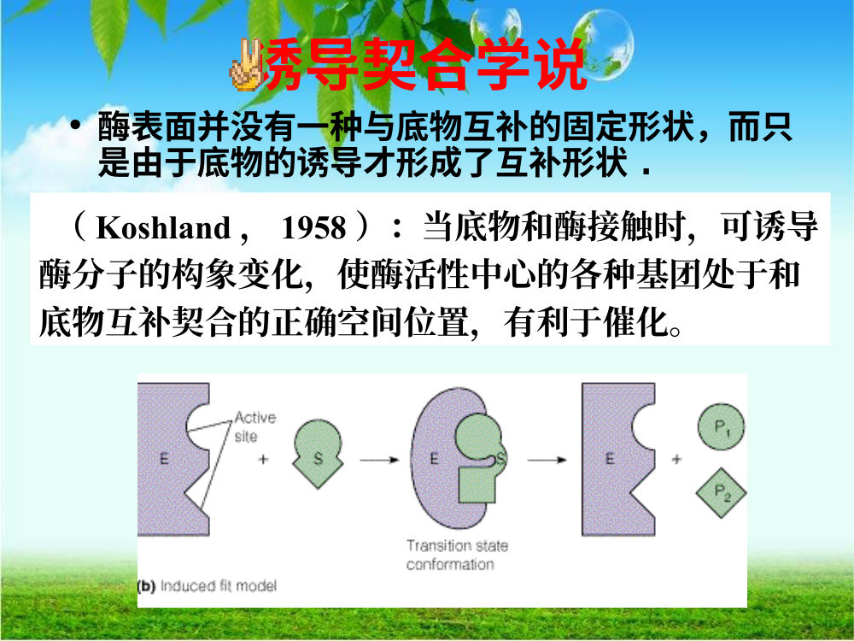
诱导契合学说
来源：老师PPT（酶通论）
🖼 这张图在说什么：本页PPT图片主题是「诱导契合学说」。看图时先抓：诱导契合学说 • 酶表面并没有一种与底物互补的固定形状，而只 是由于底物的诱导才形成了互补形状. （Koshland ，1958 ）：当底物和酶接触时，可诱导 酶分子的构象变化，使酶活性中心的各种基团处于和 底物互补契合的正确空间位置，有利于催化。把图上的结构/流程和这些文字对应起来，再回看本页自测。
诱导契合学说 • 酶表面并没有一种与底物互补的固定形状，而只 是由于底物的诱导才形成了互补形状. （Koshland ，1958 ）：当底物和酶接触时，可诱导 酶分子的构象变化，使酶活性中心的各种基团处于和 底物互补契合的正确空间位置，有利于催化。
【要点】
• 诱导契合学说 • 酶表面并没有一种与底物互补的固定形状，而只 是由于底物的诱导才形成了互补形状. （Koshland ，1958 ）：当底物和酶接触时，可诱导 酶分子的构象变化，使酶活性中心的各种基团处于和 底物互补契合的正确空间位置，有利于催化
45

Slide 46
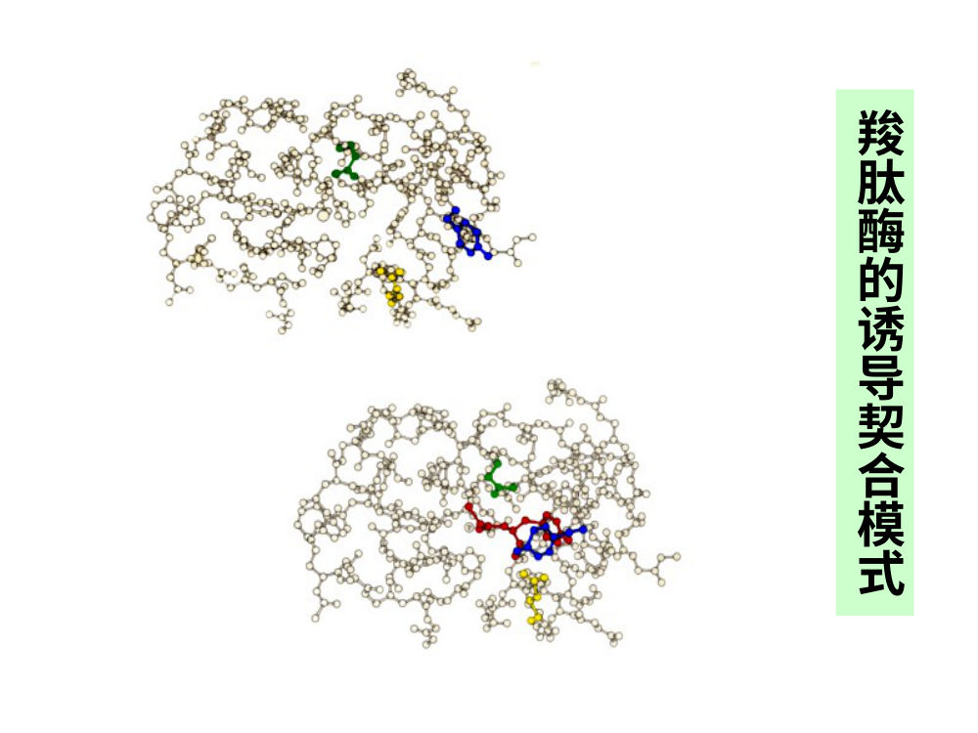
羧肽酶的诱导契合模式
来源：老师PPT（酶通论）
🖼 这张图在说什么：上下两图比较羧肽酶结合底物前后，活性中心侧链向底物靠拢。
本页用上下两个模型比较羧肽酶结合底物前后的构象。上图活性中心侧链（绿、蓝、黄）排列较松，红色底物只是靠近表面；下图同样的侧链发生移动，黄色基团向底物靠拢，把底物“夹”在活性中心中。这说明酶并不是锁钥学说所说的刚性凹槽，底物结合会诱导酶活性中心发生构象改变，使催化残基进入正确位置、排出活性中心的水，并提高对真正底物的亲和力。诱导契合因此解释了酶的专一性和构象柔性；它也为后续理解过渡态稳定、别构调节和抑制剂设计打基础。
【要点】
• 结合前：活性中心较松
• 结合后：侧链移动，底物被夹紧
• 诱导契合=底物诱导酶构象改变
• 解释专一性与催化基团定位
46

Slide 47
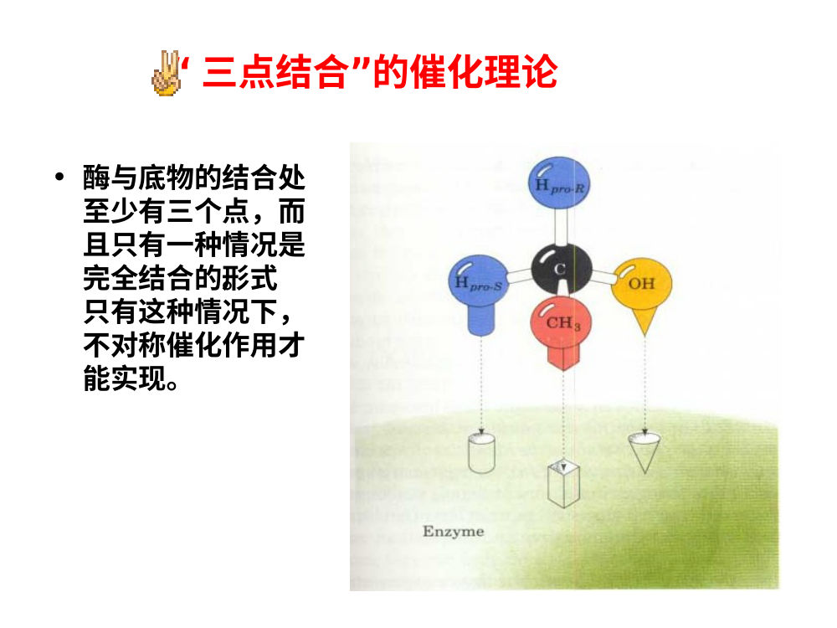
三点结合催化理论与立体专一性
来源：老师PPT（酶通论）
🖼 这张图在说什么：本页讲三点结合理论：酶与底物至少三点完全匹配，只有一种空间取向能实现不对称催化。
本页讲三点结合催化理论：酶与底物的结合部位至少有三个点，只有三个点同时完全匹配的那一种空间取向，才能实现不对称催化。对于含手性碳的底物，D型和L型异构体虽然基团相同，但空间排列不同；酶用三个结合点同时识别它们，错误构型最多只能部分结合，不能形成有效过渡态，因此不能被催化。三点结合因此解释了酶的立体异构专一性，也说明酶的识别不仅是“基团识别”，更是“三维取向识别”。它与诱导契合并不矛盾：诱导契合讲结合时构象变化，三点结合讲如何区分立体异构体。
【要点】
• 至少三个结合点
• 只有一种空间取向完全匹配
• 解释立体异构专一性
• 识别基团+三维取向
47

Slide 48
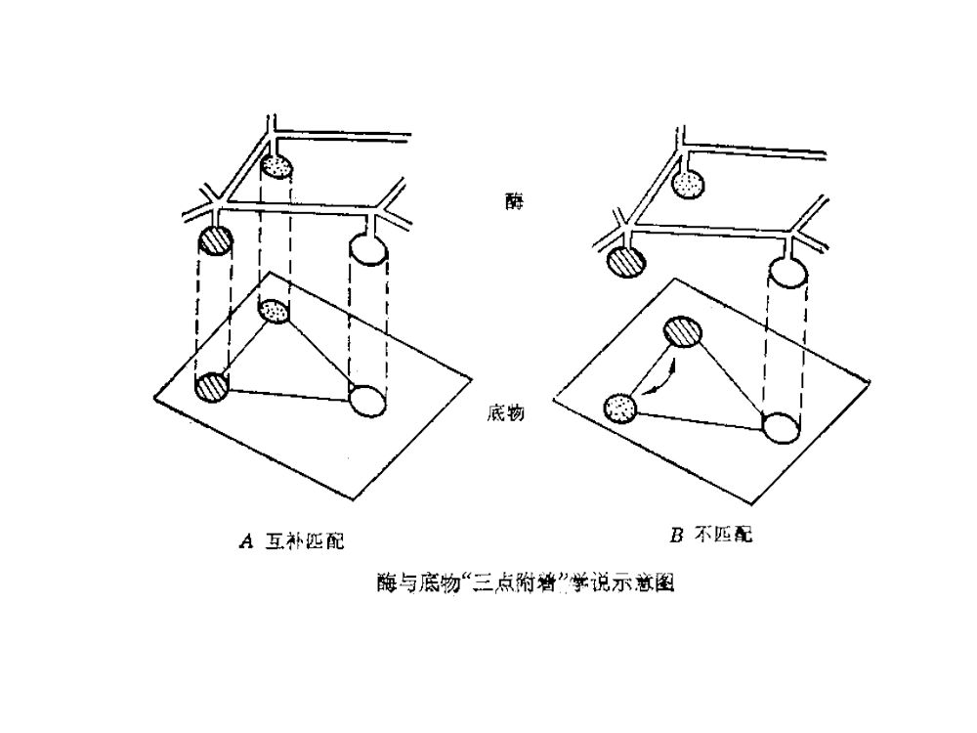
酶-底物“三点附着”学说
来源：老师PPT（酶通论）
🖼 这张图在说什么：图中A为三点互补匹配，B为底物取向错误；说明酶不仅识别基团，还识别三维取向。
本页示意酶与底物的三点附着模型。A中底物的三个基团与酶表面的三个结合位点同时互补匹配，能形成稳定结合；B中底物取向不对，只有一个或两个点能接触，不能正确匹配，因此不能被有效催化。三点附着说明酶对底物的立体专一性：不仅要有结合，还要有正确的空间取向。
【要点】
• A：三点互补匹配
• B：取向错误，不匹配
• 解释立体专一性
• 结合需要正确空间取向
48

Slide 49
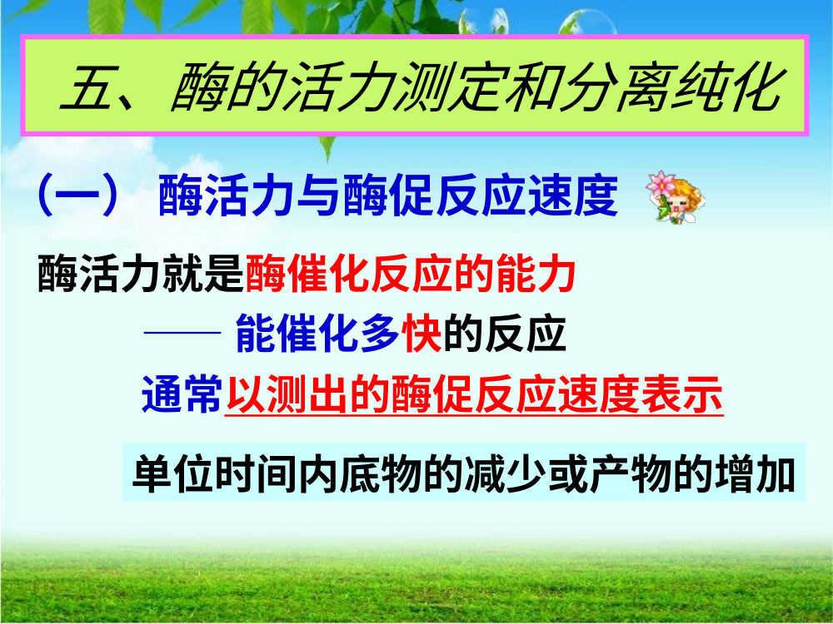
酶活力与酶促反应速度
来源：老师PPT（酶通论）
🖼 这张图在说什么：本页定义酶活力：以单位时间内底物减少或产物增加表示酶催化反应的速度。
本页讲酶活力与反应速度：酶活力就是酶催化反应的能力，通常用酶促反应速度表示，即单位时间内底物的减少量或产物的增加量。测定时要注意条件（温度、pH、底物浓度、酶浓度）固定，否则速度不可比。酶活力越高，单位时间转化的底物越多；但酶活力不等于酶蛋白含量，因为可能混有杂蛋白或失活酶。评价酶制品常用比活力（每毫克蛋白的活力单位数），它比总活力更能反映纯度。
【要点】
• 酶活力=催化能力
• 用单位时间底物减少/产物增加表示
• 测定条件要固定
• 比活力反映纯度
49

Slide 50
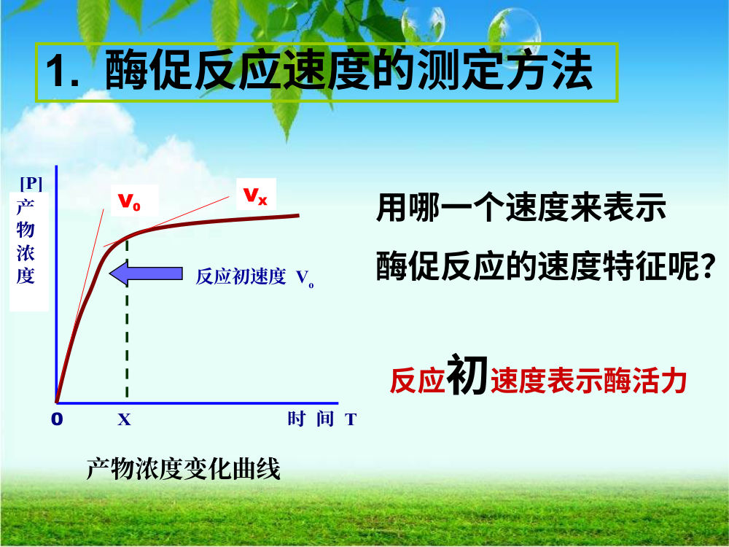
为什么测初速度？
来源：老师PPT（酶通论）
🖼 这张图在说什么：本页解释测酶活力选初速度：初期底物充足、产物少、逆反应可忽略，速度稳定。
本页讲酶促反应速度测定为什么选初速度。反应开始时底物浓度高、产物少，逆反应可忽略，酶未被产物抑制，速度接近真实的最大初始速率；随着反应进行，底物被消耗、产物积累、逆反应增强、pH可能变化、酶逐渐失活，速度下降。因此测初速度（反应刚开始的线性阶段）才能比较不同酶或不同条件下的真实活力。初速度通常用产物-时间曲线的切线斜率表示；底物浓度要足够高，使酶饱和，才能测到Vmax相关参数。
【要点】
• 初期：底物高、产物少、逆反应可忽略
• 后期速度下降
• 初速度代表真实酶活力
• 底物浓度要足够高
50

Slide 51
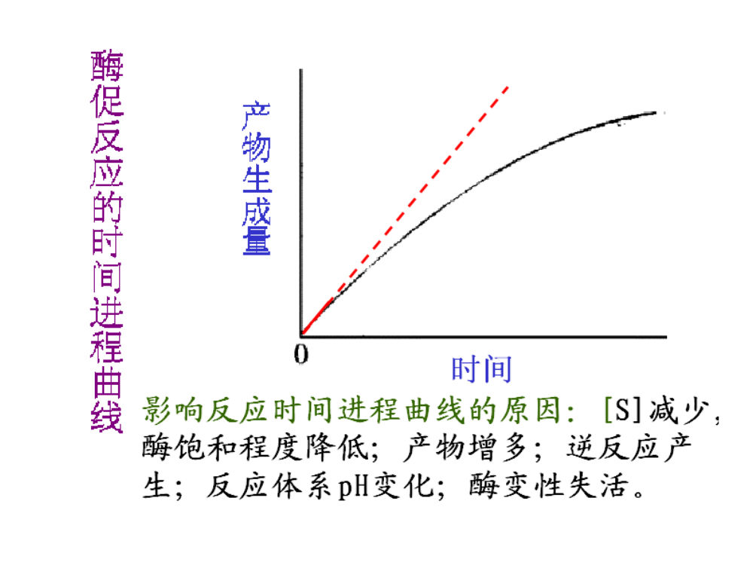
酶促反应时间进程曲线
来源：老师PPT（酶通论）
🖼 这张图在说什么：曲线先直线上升后变平；直线段用于测初速度，平台段说明反应条件已改变。
本页是产物生成量随时间变化的曲线。开始阶段产物近似线性增加，斜率代表初速度；随后曲线变平，因为底物浓度下降、酶饱和程度降低、产物积累使逆反应增强、体系pH变化以及酶逐渐变性失活。测酶活力应选初速度阶段，避免底物消耗和产物抑制的影响。
【要点】
• 纵轴产物生成量，横轴时间
• 初期线性=初速度
• 后期平台化
• 原因：底物减少、产物抑制、逆反应、pH变化、酶失活
51

Slide 52

2. 活力单位 (U)
来源：老师PPT（酶通论）
🖼 这张图在说什么：本页PPT图片主题是「2. 活力单位 (U)」。看图时先抓：2. 活力单位 (U) 酶单位（U ）： 在一定条件下、一定时间内、将一定量的 底物转化为产物所需的酶量；如： 每小时催化1 克底物 每小时催化1ml 某浓度溶液 每分钟催化1ug 底物 一定时间 一定量底物 一 定 条 件 下。把图上的结构/流程和这些文字对应起来，再回看本页自测。
2. 活力单位 (U) 酶单位（U ）： 在一定条件下、一定时间内、将一定量的 底物转化为产物所需的酶量。 如： 每小时催化1 克底物 每小时催化1ml 某浓度溶液 每分钟催化1ug 底物 一定时间 一定量底物 一 定 条 件 下
【要点】
• 2. 活力单位 (U) 酶单位（U ）： 在一定条件下、一定时间内、将一定量的 底物转化为产物所需的酶量
• 如： 每小时催化1 克底物 每小时催化1ml 某浓度溶液 每分钟催化1ug 底物 一定时间 一定量底物 一 定 条 件 下
52

Slide 53

国际单位IU的定义
来源：老师PPT（酶通论）
🖼 这张图在说什么：本页定义IU：标准条件下1分钟催化1 μmol底物所需的酶量为1 IU。
本页讲国际单位IU：在标准条件下（25℃、最适pH和最适底物浓度），1分钟内催化1微摩尔底物转化为产物所需的酶量定义为1 IU，即1 IU=1 μmol/min。IU把不同实验室的酶活力表示统一起来，便于比较和交换数据。使用时要注意“标准条件”和“最适底物浓度”这两个前提；如果实际测定条件不同，需要换算或说明。IU是酶活力单位，不是酶蛋白质量单位；比活力则用IU/mg蛋白表示。
【要点】
• 25℃、最适pH、最适底物浓度
• 1分钟催化1 μmol底物=1 IU
• 1 IU=1 μmol/min
• IU是活力单位，不是质量
53

Slide 54

Kat单位及其与IU的换算
来源：老师PPT（酶通论）
🖼 这张图在说什么：本页定义Kat：每秒催化1 mol底物；1 Kat=60×10^6 IU。
本页讲Kat单位：在标准条件下，每秒钟催化1摩尔底物转化为产物所需的酶量定义为1 Kat，即1 Kat=1 mol/s。由于1 mol=10⁶ μmol，1 min=60 s，所以1 Kat=10⁶ μmol/s×60 s/min=60×10⁶ μmol/min=60×10⁶ IU。Kat是国际单位制（SI）导出的酶活力单位，数值上比IU大很多；临床和文献中仍常用IU。换算时要抓住“摩尔/秒”和“微摩尔/分钟”两个单位。
【要点】
• 1 Kat=1 mol/s
• 1 Kat=60×10^6 IU
• Kat是SI单位
• IU=1 μmol/min
54

Slide 55

比活力：评价酶纯度
来源：老师PPT（酶通论）
🖼 这张图在说什么：本页定义比活力：每毫克酶蛋白所含的活力单位数，常用于评价酶纯度。
本页讲比活力（specific activity）：每毫克酶蛋白所含的酶活力单位数，单位是U/mg蛋白。比活力=总活力÷总蛋白量。它反映单位质量蛋白的催化能力，常用于酶产品质量评价，一定程度上代表酶的纯度：纯化过程中杂蛋白被去除，比活力通常升高；当酶达到电泳纯时，比活力趋于稳定。但比活力升高不一定等于纯度高，还要看总活力回收；如果目标酶大量损失，比活力可能升高但回收率很低。
【要点】
• 比活力=活力单位/mg蛋白
• 反映单位蛋白的催化能力
• 纯化中比活力常升高
• 要结合总活力回收判断
55

Slide 56

转换数（turnover number）
来源：老师PPT（酶通论）
🖼 这张图在说什么：本页定义转换数：每秒钟每个酶分子转换的底物分子数，衡量单分子催化效率。
本页讲转换数（turnover number，kcat）：在一定条件下，每秒钟每个酶分子转换的底物分子数，也可表示为每微摩尔酶分子转换底物的微摩尔数。它衡量单个酶分子的催化效率，数值越大，说明酶越快。计算公式：kcat=Vmax/[E]t（当酶被底物饱和时）。例如某酶kcat=100 s⁻¹，表示每个酶分子每秒催化100个底物分子。转换数与比活力不同：比活力是每毫克蛋白的活力，转换数是每个酶分子的催化次数。
【要点】
• kcat：每个酶分子每秒转换底物数
• kcat=Vmax/[E]t
• 衡量单分子催化效率
• 区别于比活力
56

Slide 57

酶活力测定实例
来源：老师PPT（酶通论）
🖼 这张图在说什么：本页PPT图片主题是「酶活力测定实例」。看图时先抓：酶活力测定实例 ①确定反应条件 20℃、pH=7 ，底物浓度 6g/l （过量）， 加入2mg 固体脂肪酶 ②确定活力单位 每小时催化1 克底物 1u= 1g/h ③ 测反应初速度 作产物甘油随时间增加的曲线， 量出反应初速度值 ， 换算为脂肪的消耗速度；如 8g/h ④换算活力 8g/h / 1g/h=8u ⑤计算比活 8u/2mg 酶蛋白=4u/mg 酶蛋白 脂肪 脂肪 脂肪酶 甘油 甘油 + + 脂肪酸 脂肪酸。把图上的结构/流程和这些文字对应起来，再回看本页自测。
酶活力测定实例 ①确定反应条件 20℃、pH=7 ，底物浓度 6g/l （过量）， 加入2mg 固体脂肪酶 ②确定活力单位 每小时催化1 克底物 1u= 1g/h ③ 测反应初速度 作产物甘油随时间增加的曲线， 量出反应初速度值 ， 换算为脂肪的消耗速度。如 8g/h ④换算活力 8g/h / 1g/h=8u ⑤计算比活 8u/2mg 酶蛋白=4u/mg 酶蛋白 脂肪 脂肪 脂肪酶 甘油 甘油 + + 脂肪酸 脂肪酸
【要点】
• 酶活力测定实例 ①确定反应条件 20℃、pH=7 ，底物浓度 6g/l （过量）， 加入2mg 固体脂肪酶 ②确定活力单位 每小时催化1 克底物 1u= 1g/h ③ 测反应初速度 作产物甘油随时间增加的曲线， 量出反应初速度值 ， 换算为脂肪的消耗速度
• 如 8g/h ④换算活力 8g/h / 1g/h=8u ⑤计算比活 8u/2mg 酶蛋白=4u/mg 酶蛋白 脂肪 脂肪 脂肪酶 甘油 甘油 + + 脂肪酸 脂肪酸
57

Slide 58

测定完成一定反应所需的时间
来源：老师PPT（酶通论）
🖼 这张图在说什么：本页PPT图片主题是「测定完成一定反应所需的时间」。看图时先抓：测定完成一定反应所需的时间 测定单位时间内酶催化的化学反 应量 （1 ）分光光度法： 利用底物/ 产物光吸收性质 不同 选择适当波长来测定；（2 ）荧光法： 利用底物/ 产物荧光性质 紫外/ 可见光 3. 酶活力的测定方法。把图上的结构/流程和这些文字对应起来，再回看本页自测。
测定完成一定反应所需的时间 测定单位时间内酶催化的化学反 应量 （1 ）分光光度法： 利用底物/ 产物光吸收性质 不同 选择适当波长来测定。 （2 ）荧光法： 利用底物/ 产物荧光性质 紫外/ 可见光 3. 酶活力的测定方法
【要点】
• 测定完成一定反应所需的时间 测定单位时间内酶催化的化学反 应量 （1 ）分光光度法： 利用底物/ 产物光吸收性质 不同 选择适当波长来测定
• （2 ）荧光法： 利用底物/ 产物荧光性质 紫外/ 可见光 3. 酶活力的测定方法
58

Slide 59

（3 ）同位素测定方法：
来源：老师PPT（酶通论）
🖼 这张图在说什么：本页PPT图片主题是「（3 ）同位素测定方法：」。看图时先抓：（3 ）同位素测定方法： 放射性同位素标记底物， 经酶作用得到相应产物， 经适当分离，测定产物脉冲数 即可；（4 ）电化学法： 包括pH 测定法，离子选择电 极法等；前者跟踪反应过程中H+ 的变化， 后者用氧电极测定一些耗氧的 酶反应。把图上的结构/流程和这些文字对应起来，再回看本页自测。
（3 ）同位素测定方法： 放射性同位素标记底物， 经酶作用得到相应产物， 经适当分离，测定产物脉冲数 即可。 （4 ）电化学法： 包括pH 测定法，离子选择电 极法等。 前者跟踪反应过程中H+ 的变化， 后者用氧电极测定一些耗氧的 酶反应。
【要点】
• （3 ）同位素测定方法： 放射性同位素标记底物， 经酶作用得到相应产物， 经适当分离，测定产物脉冲数 即可
• （4 ）电化学法： 包括pH 测定法，离子选择电 极法等
• 前者跟踪反应过程中H+ 的变化， 后者用氧电极测定一些耗氧的 酶反应
59

Slide 60

酶的分离纯化：目标与指标
来源：老师PPT（酶通论）
🖼 这张图在说什么：本页讲酶分离纯化的目标和两个指标：总活力回收率、比活力提高倍数。
本页讲酶的分离纯化。基本流程包括选材、破碎、抽提、分离纯化、结晶和保存，原则是尽量保持酶活性、去除杂蛋白。衡量纯化效果的两个核心指标是：①总活力回收率，反映提纯过程中酶损失多少；②比活力提高倍数，反映纯化方法把目标酶富集了多少。好的纯化步骤应同时做到比活力提高和回收率较高。操作要在低温、温和pH和适当离子强度下进行，避免高温、剧烈搅拌、重金属和蛋白酶降解；低浓度酶溶液易变性，可加稳定剂或甘油。
【要点】
• 流程：选材→破碎→抽提→纯化→结晶→保存
• 总活力回收率反映损失
• 比活力提高倍数反映纯化效果
• 低温、温和条件防变性
60

Slide 61

分离纯化方法同蛋白质
来源：老师PPT（酶通论）
🖼 这张图在说什么：本页PPT图片主题是「分离纯化方法同蛋白质」。看图时先抓：分离纯化方法同蛋白质 纯化类似： 1. 选材：酶含量丰富的新鲜生物材料 2. 破碎：因材料而异 3. 抽提：低温下以水或低盐缓冲液抽提 4. 分离及纯化：粗分级，细分级分离 5. 结晶 6. 保存：低温下酶粉可长期保存 注意低浓度酶溶液易变性。把图上的结构/流程和这些文字对应起来，再回看本页自测。
分离纯化方法同蛋白质 纯化类似： 1. 选材：酶含量丰富的新鲜生物材料 2. 破碎：因材料而异 3. 抽提：低温下以水或低盐缓冲液抽提 4. 分离及纯化：粗分级，细分级分离 5. 结晶 6. 保存：低温下酶粉可长期保存 注意低浓度酶溶液易变性
【要点】
• 分离纯化方法同蛋白质 纯化类似： 1. 选材：酶含量丰富的新鲜生物材料 2. 破碎：因材料而异 3. 抽提：低温下以水或低盐缓冲液抽提 4. 分离及纯化：粗分级，细分级分离 5. 结晶 6. 保存：低温下酶粉可长期保存 注意低浓度酶溶液易变性
61

Slide 62

酶纯化过程的鉴定指标
来源：老师PPT（酶通论）
🖼 这张图在说什么：本页说明酶纯化每步鉴定：回收率、纯化倍数和产率，兼顾活性回收与纯度提高。
本页讲酶分离纯化过程中每步都要做鉴定，常用指标有回收率、纯化倍数和产率。回收率=每次总活力÷第一次总活力×100%，反映提纯过程中酶活性的损失；纯化倍数=每次比活力÷第一次比活力，反映提纯方法把目标酶从杂蛋白中富集了多少倍；产率则把体积、蛋白量和活性一起考虑。判断一个纯化步骤好不好，不能只看比活力升高，还要看总活力回收：如果比活力升高但回收率很低，说明目标酶损失太大，方法并不理想。最终还要用电泳或等电聚焦鉴定纯度。
【要点】
• 回收率=总活力回收，反映损失
• 纯化倍数=比活力提高倍数
• 好方法：比活力升高且回收率高
• 最终用电泳/等电聚焦鉴定
62

Slide 63

酶的纯度鉴定：电泳与等电聚焦
来源：老师PPT（酶通论）
🖼 这张图在说什么：本页文字列出聚丙烯酰胺凝胶电泳和等电聚焦电泳两种酶纯度鉴定方法。
本页列出酶纯度鉴定的两种常用电泳方法：聚丙烯酰胺凝胶电泳和等电聚焦电泳。SDS-PAGE按分子量分离，纯酶通常应显示一条主带；非变性PAGE按电荷、大小和形状分离，可保留酶活性；等电聚焦则在pH梯度中按等电点pI分离，纯酶聚焦成一条窄带。纯度鉴定很重要，因为只有在纯酶基础上测得的比活力、转换数和动力学参数才有意义；如果样品中还有其他蛋白，活力可能被污染蛋白干扰，Vmax和kcat也会被低估或高估。实际判断还要结合分子量标记、pI标准、活性染色和蛋白质浓度测定。
【要点】
• SDS-PAGE按分子量
• 非变性PAGE保留活性
• 等电聚焦按pI分离
• 纯酶应呈单一主带
63

Slide 64

核酶：具有催化活性的RNA
来源：老师PPT（酶通论）
🖼 这张图在说什么：本页定义核酶：具有催化活性的RNA；1982年Cech发现L19RNA。
本页讲核酶（ribozyme）：具有催化活性的RNA。1982年Cech首先发现四膜虫L19RNA既有RNA酶活性，又有RNA聚合酶样活性，这是第一个天然核酶。核酶的发现打破了“酶一定是蛋白质”的观念，说明RNA既能携带遗传信息，又能催化反应。核酶通过形成特定的三维结构（如锤头结构、发夹结构）结合底物并稳定过渡态，降低活化能；它们可催化RNA切割、剪接、肽键形成等。要注意：核酶的本质是RNA，不是蛋白质；其催化同样遵守酶促动力学。
【要点】
• 核酶=有催化活性的RNA
• 1982年Cech发现L19RNA
• 打破“酶一定是蛋白质”
• 催化RNA切割/剪接/肽键形成
64

Slide 65

L19RNA的酶促催化特征
来源：老师PPT（酶通论）
🖼 这张图在说什么：本页说明L19RNA具高度底物专一性、米氏动力学和对竞争性抑制剂敏感等酶促特征。
本页说明L19RNA不仅是“能切割RNA的RNA”，还具备酶促催化的几个基本特征：①高度的底物专一性，只作用于特定RNA序列；②遵循Michaelis-Menten动力学，说明它与底物形成酶-底物复合物，反应可饱和；③对竞争性抑制剂敏感，说明抑制剂与底物竞争同一结合位点。这些特征正是判断一种分子是否具有“酶活性”的标准。L19RNA的研究因此把核酶从现象提升到酶学理论：RNA催化剂同样有活性中心、动力学参数和抑制特性。
【要点】
• 高度底物专一性
• 遵循米氏动力学
• 对竞争性抑制剂敏感
• 符合酶促催化标准
65

Slide 66

L19RNA的其他催化活性
来源：老师PPT（酶通论）
🖼 这张图在说什么：本页补充L19RNA的氨酰酯酶活性和限制性内切酶样作用。
本页补充L19RNA的多种催化作用：1992年Piccirilli等发现L19RNA具有氨酰酯酶活性，能催化氨酰酯水解；它还有限制性内切酶样作用，能切割特定RNA序列。这些发现说明同一个RNA分子可以催化不同类型的反应，核酶并非只有一种活性。L19RNA因此成为研究RNA催化多功能的模型：它的活性中心通过碱基配对和金属离子（如Mg²⁺）稳定过渡态，表现底物专一性和动力学饱和。考试中要记住“核酶不只是核糖核酸酶，还可有氨酰酯酶、内切酶、肽基转移酶等活性”。
【要点】
• 氨酰酯酶活性
• 限制性内切酶样作用
• 同一RNA可有多种催化活性
• Mg2+和碱基配对参与
66

Slide 67

(4) 1997 年，Zhang 和Cech 用人造的RNA 分子催化合成
来源：老师PPT（酶通论）
🖼 这张图在说什么：本页PPT图片主题是「(4) 1997 年，Zhang 和Cech 用人造的RNA 分子催化合成」。看图时先抓：(4) 1997 年，Zhang 和Cech 用人造的RNA 分子催化合成 了肽链，表明RNA 具有肽基转移酶活性；(5) 原核生物RNaseP 和 兔肌1 ，4- - 葡聚糖分枝酶 均包括RNA+ 蛋白 组分， 起催化作用的都是RNA。把图上的结构/流程和这些文字对应起来，再回看本页自测。
(4) 1997 年，Zhang 和Cech 用人造的RNA 分子催化合成 了肽链，表明RNA 具有肽基转移酶活性。 (5) 原核生物RNaseP 和 兔肌1 ，4- - 葡聚糖分枝酶 均包括RNA+ 蛋白 组分， 起催化作用的都是RNA 。
【要点】
• (4) 1997 年，Zhang 和Cech 用人造的RNA 分子催化合成 了肽链，表明RNA 具有肽基转移酶活性
• (5) 原核生物RNaseP 和 兔肌1 ，4- - 葡聚糖分枝酶 均包括RNA+ 蛋白 组分， 起催化作用的都是RNA
67

Slide 68

核酶的自我剪切与自我剪接
来源：老师PPT（酶通论）
🖼 这张图在说什么：本页区别自我剪切（切割）与自我剪接（剪切+连接，需鸟苷和Mg2+）。
本页区分核酶的两种自我催化：自我剪切（self-cleavage）是RNA链在特定位点被切割，属于转录后加工方式之一；自我剪接（self-splicing）则把内含子切除并把外显子连接起来，通常需要鸟苷和Mg²⁺参与，包含剪切与连接两个步骤。两者都依赖RNA自身的三维结构和磷酸二酯键的转酯反应，但自我剪切主要是“切断”，自我剪接是“切断+连接”。锤头核酶、发夹核酶多进行自我剪切；group I/II内含子进行自我剪接。考试要抓“是否需要鸟苷”“是否连接”这两个区别。
【要点】
• 自我剪切：切割RNA
• 自我剪接：切内含子+连外显子
• 自我剪接需鸟苷和Mg2+
• 锤头核酶多自我剪切
68

Slide 69

核酶的典型结构：锤头结构
来源：老师PPT（酶通论）
🖼 这张图在说什么：锤头核酶二级结构：三个螺旋汇聚到保守核心，剪切点在GUN之后。
本页以锤头核酶为例说明核酶的典型结构：由三个螺旋（茎区）汇聚到一个保守核心，核心含约13个保守碱基，剪切点位于GUN序列之后。图中两条臂分别标有3′和5′，两侧大环是未配对的环区；箭头指向被切割的磷酸二酯键。锤头核酶通过RNA的2′-OH进攻相邻磷酸，发生转酯反应，产生2′,3′-环磷酸和5′-OH末端。它说明RNA也能折叠成具有活性中心的三维结构，像蛋白质酶一样稳定过渡态、降低活化能；13个保守碱基相当于蛋白质酶的催化残基，而茎区负责把底物摆放到正确位置。
【要点】
• 三个螺旋+保守核心
• 约13个保守碱基
• 剪切点GUN之后
• 2′-OH转酯切割，生成2′,3′-环磷酸
69

Slide 70

核酶的研究意义与应用前景
来源：老师PPT（酶通论）
🖼 这张图在说什么：本页讲核酶的意义：支持RNA世界，并可切割癌基因/病毒基因用于治疗。
本页讲核酶的研究意义：RNA既能携带遗传信息，又有生物催化功能，这支持“RNA可能是生命起源中首先出现的生物大分子”的RNA世界假说；核酶也为基因治疗提供了工具，可设计核酶切割癌基因、致病病毒基因的mRNA，从而抑制有害蛋白表达。核酶还可用于RNA加工、功能基因组研究和生物技术。应用上的限制包括：体内稳定性、递送效率、切割专一性和脱靶效应。考试中常问“核酶发现的意义”，应从RNA世界、酶本质扩展、基因治疗三方面回答。
【要点】
• RNA兼具遗传信息与催化功能
• 支持RNA世界假说
• 可切割癌基因/病毒基因
• 应用受稳定性/递送限制
70

Slide 71

抗体酶：具有催化活性的抗体
来源：老师PPT（酶通论）
🖼 这张图在说什么：本页定义抗体酶：具有催化作用的抗体，本质是免疫球蛋白，又称催化性抗体。
本页定义抗体酶（abzyme）：它是具有催化作用的抗体，化学本质是免疫球蛋白。抗体分子在可变区形成抗原结合部位；通过免疫设计，使这个结合部位能够结合并稳定反应的过渡态，于是抗体就获得了类似酶的催化能力，因此又称催化性抗体。抗体酶把免疫学的“精确识别”与酶的“过渡态稳定”结合起来：抗体本身不是天然酶，但可以提供互补的结合口袋，降低反应活化能。要区分抗体酶与核酶：抗体酶是蛋白质（抗体），核酶是RNA。
【要点】
• 抗体酶=有催化活性的抗体
• 本质是免疫球蛋白
• 可变区提供过渡态结合口袋
• 与核酶本质不同
71

Slide 72

第一代抗体酶：过渡态底物抗体
来源：老师PPT（酶通论）
🖼 这张图在说什么：本页讲第一代抗体酶：1986年用过渡态底物/类似物免疫，获得有催化活性的抗体。
本页讲第一代抗体酶的制备：1986年Schultz和Lerner分别用过渡态类似物作为抗原免疫动物，得到能结合过渡态的抗体，这些抗体表现催化活性。原理是：酶的催化作用很大程度上来自稳定过渡态，若抗体能像酶一样紧密结合过渡态，就能降低反应活化能。第一代抗体酶证明了“过渡态稳定”足以产生催化活性，但这类抗体往往催化效率较低，因为过渡态类似物不能完全模拟真实过渡态，且抗体缺乏酶那样精细的催化基团。
【要点】
• 1986年Schultz与Lerner
• 用过渡态类似物免疫
• 抗体稳定过渡态→催化
• 第一代效率有限
72

Slide 73

第二代抗体酶：引入催化基团
来源：老师PPT（酶通论）
🖼 这张图在说什么：本页讲第二代抗体酶采用引入法：把催化基团和辅助因子引入抗原抗体结合部位。
本页讲第二代抗体酶的“引入法”：第一代抗体酶只靠结合过渡态，催化基团不足；第二代通过化学修饰或蛋白质工程，把催化基团（如咪唑、羧基、巯基）或辅助因子引入抗原-抗体结合部位，使抗体在结合底物的同时具备酸碱催化、亲核催化等功能。这样就把“识别”与“化学催化”结合起来，提高了抗体酶的效率。考试中要区分：第一代靠过渡态类似物免疫，第二代靠向抗体结合部位引入催化基团/辅因子，第三代是抗独特型抗体的拷贝法。
【要点】
• 第一代：过渡态类似物
• 第二代：引入催化基团/辅因子
• 提高识别+化学催化
• 第三代：拷贝法
73

Slide 74

第三代抗体酶（拷贝法）
来源：老师PPT（酶通论）
🖼 这张图在说什么：图中用箭头串联酶、抗体、抗抗体，表示第三代抗体酶的拷贝法。
本页用“酶→抗体→抗抗体”表示第三代抗体酶的拷贝法。先用酶的活性中心免疫动物，得到能识别该活性中心的抗体；再用这个抗体免疫，得到抗独特型抗体（抗抗体）。抗抗体的结合位点是第一抗体结合位的“内影像”，在形状和电荷上模拟酶的活性中心，因此能结合并稳定反应的过渡态，表现催化活性。这条路线不需要事先合成过渡态类似物，而是用免疫系统“拷贝”酶的活性中心；它说明催化不一定需要天然酶骨架，任何能提供互补、稳定过渡态口袋的蛋白质都可能成为酶。
【要点】
• 酶→抗体→抗抗体
• 抗抗体模拟酶活性中心
• 稳定过渡态→催化
• 不需要过渡态类似物
74

Slide 75

酶工程：酶制剂在工业上的大规模生产及应用。
来源：老师PPT（酶通论）
🖼 这张图在说什么：本页PPT图片主题是「酶工程：酶制剂在工业上的大规模生产及应用。」。看图时先抓：酶工程：酶制剂在工业上的大规模生产及应用；普通酶工程、化学酶工程、生物酶工程 • 普通酶工程— 单纯生物提取 化学酶 工程 1 、微生物发酵得到粗酶 2 、对天然酶进行化学 修饰、固定化处理， 利用化学合成 等手段来改善酶性能。把图上的结构/流程和这些文字对应起来，再回看本页自测。
酶工程：酶制剂在工业上的大规模生产及应用。 普通酶工程、化学酶工程、生物酶工程 • 普通酶工程— 单纯生物提取 化学酶 工程 1 、微生物发酵得到粗酶 2 、对天然酶进行化学 修饰、固定化处理， 利用化学合成 等手段来改善酶性能。 八、酶工程简介
【要点】
• 酶工程：酶制剂在工业上的大规模生产及应用
• 普通酶工程、化学酶工程、生物酶工程 • 普通酶工程— 单纯生物提取 化学酶 工程 1 、微生物发酵得到粗酶 2 、对天然酶进行化学 修饰、固定化处理， 利用化学合成 等手段来改善酶性能
75

Slide 76

工业应用：木瓜蛋白酶生产
来源：老师PPT（酶通论）
🖼 这张图在说什么：网页截图展示木瓜蛋白酶生产企业和产品，说明酶学知识在工业中的实际应用。
本页是木瓜蛋白酶生产企业网站截图。木瓜蛋白酶是从木瓜中提取的蛋白酶，可用于食品加工、嫩肉、啤酒澄清、医药和日化等。该企业介绍其木瓜种植基地和年产约20吨天然木瓜蛋白酶，说明酶制剂已经从实验室走向工业化生产。
【要点】
• 木瓜蛋白酶来自木瓜
• 蛋白酶用于食品/医药/日化
• 酶制剂可工业化生产
• 生物工程产业应用
76

Slide 77

化学修饰酶：修饰哪些残基
来源：老师PPT（酶通论）
🖼 这张图在说什么：本页列出化学修饰常作用的残基：Ser/Cys/Thr/Lys/His、Tyr/Trp/Met，目的是提高稳定性。
本页讲化学修饰酶常修饰的氨基酸残基：亲核的Ser、Cys、Thr、Lys、His，亲电的Tyr、Trp，以及可氧化的Tyr、Trp、Met。修饰这些侧链可以改变酶的催化性质、稳定性或溶解性；例如用PEG修饰赖氨酸可延长半衰期，用二硫键/交联固定结构可提高稳定性。修饰的目的通常不是“破坏酶”，而是改良酶：提高热稳定性、抗蛋白酶能力、改变最适pH或底物选择性。但修饰也可能遮蔽活性中心、降低活性，因此要控制修饰位点和程度。
【要点】
• 亲核：Ser/Cys/Thr/Lys/His
• 亲电/可氧化：Tyr/Trp/Met
• 目的：提高稳定性、改变性质
• 过度修饰会降低活性
77

Slide 78

酶分子交联：提高稳定性
来源：老师PPT（酶通论）
🖼 这张图在说什么：本页讲交联反应：双功能试剂使酶分子间或分子内交联，提高稳定性和抗水解能力。
本页讲酶的交联修饰：用双功能试剂（如戊二醛）使酶分子之间或分子内部发生交联，形成共价网络。交联后酶的空间结构更 rigid，对热变性、极端pH和蛋白酶水解的抵抗力提高，因此稳定性增加。交联法也是固定化酶的方法之一：把酶交联成不溶于水的聚集体，便于回收重复使用。要注意交联程度要适度：交联过度会包埋活性中心、降低底物扩散和酶活性；交联不足则稳定性提高有限。考试常把交联法与共价偶联法混淆：交联是酶分子之间/内部成网，共价偶联是酶与载体之间成键。
【要点】
• 双功能试剂交联酶分子间/内
• 提高热稳定性和抗蛋白酶水解
• 交联也是固定化方法
• 过度交联会降低活性
78

Slide 79

大分子修饰：PEG、葡聚糖与肝素
来源：老师PPT（酶通论）
🖼 这张图在说什么：本页讲大分子修饰：肝素、葡聚糖、PEG等修饰酶侧链，提高稳定性并改变酶的性质。
本页讲大分子修饰：可溶性高分子如聚乙二醇（PEG）、葡聚糖、肝素等可共价连接到酶蛋白侧链，在酶分子表面形成保护层。作用包括：①减少蛋白酶攻击和免疫识别，延长体内半衰期；②提高热稳定性和抗变性能力；③改变酶的溶解性、电荷和底物通透性，从而改变酶的某些性质。PEG化是药物酶常用的修饰方式，可降低免疫原性；但修饰也可能遮蔽活性中心或改变底物接近，因此要控制修饰度和位点。
【要点】
• PEG/葡聚糖/肝素修饰侧链
• 形成保护层，抗蛋白酶/免疫识别
• 提高稳定性、延长半衰期
• 修饰过度可能遮蔽活性中心
79

Slide 80

固定化酶：定义与主要方法
来源：老师PPT（酶通论）
🖼 这张图在说什么：本页定义固定化酶，并列出吸附、包埋、共价偶联、交联四种方法。
本页讲固定化酶：把水溶性酶通过物理方法（吸附法、包埋法）或化学方法（共价偶联法、交联法）处理后，使酶与惰性载体结合，或把酶包埋起来，变成不溶于水的状态。吸附法是酶附着在惰性固体或离子交换剂表面；包埋法把酶包在凝胶格子或半透膜胶囊中；共价偶联法让酶通过共价键连接到不溶性载体；交联法用双功能试剂使酶分子之间交联成网状。固定化后酶易与产物分离、可重复使用、稳定性提高，但底物扩散可能受限，固定化操作也可能降低酶活。
【要点】
• 固定化=水溶性酶变为不溶性
• 物理：吸附、包埋
• 化学：共价偶联、交联
• 优点：易分离、可重复使用
80

Slide 81

固定化优点：
来源：老师PPT（酶通论）
🖼 这张图在说什么：本页PPT图片主题是「固定化优点：」。看图时先抓：固定化优点： 稳定性提高，酶易于分离重复使用；溶液 溶液 状态 状态 固定化（ 固定化（吸附、共价 吸附、共价 结合、交联、包埋 结合、交联、包埋） 载体 载体（海藻酸钙、琼脂、 （海藻酸钙、琼脂、 卡拉胶、壳聚糖） 卡拉胶、壳聚糖） 酶。把图上的结构/流程和这些文字对应起来，再回看本页自测。
固定化优点： 稳定性提高，酶易于分离重复使用。 溶液 溶液 状态 状态 固定化（ 固定化（吸附、共价 吸附、共价 结合、交联、包埋 结合、交联、包埋） 载体 载体（海藻酸钙、琼脂、 （海藻酸钙、琼脂、 卡拉胶、壳聚糖） 卡拉胶、壳聚糖） 酶
【要点】
• 固定化优点： 稳定性提高，酶易于分离重复使用
• 溶液 溶液 状态 状态 固定化（ 固定化（吸附、共价 吸附、共价 结合、交联、包埋 结合、交联、包埋） 载体 载体（海藻酸钙、琼脂、 （海藻酸钙、琼脂、 卡拉胶、壳聚糖） 卡拉胶、壳聚糖） 酶
81

Slide 82

吸附法：使酶被吸附于惰性固体的
来源：老师PPT（酶通论）
🖼 这张图在说什么：本页PPT图片主题是「吸附法：使酶被吸附于惰性固体的」。看图时先抓：吸附法：使酶被吸附于惰性固体的 表面，或吸附于离子交换剂上；包埋法：使酶包埋在凝胶的格子中 或聚合物半透膜小胶囊中；偶联法：使酶通过共价键连接于适 当的不溶于水的载体上 交联法：使酶分子依靠双功能基团 “ ” 试剂交联聚合成网状结构。把图上的结构/流程和这些文字对应起来，再回看本页自测。
吸附法：使酶被吸附于惰性固体的 表面，或吸附于离子交换剂上。 包埋法：使酶包埋在凝胶的格子中 或聚合物半透膜小胶囊中。 偶联法：使酶通过共价键连接于适 当的不溶于水的载体上 交联法：使酶分子依靠双功能基团 “ ” 试剂交联聚合成网状结构
【要点】
• 吸附法：使酶被吸附于惰性固体的 表面，或吸附于离子交换剂上
• 包埋法：使酶包埋在凝胶的格子中 或聚合物半透膜小胶囊中
• 偶联法：使酶通过共价键连接于适 当的不溶于水的载体上 交联法：使酶分子依靠双功能基团 “ ” 试剂交联聚合成网状结构
82

Slide 83

酶电极：酶膜与换能器
来源：老师PPT（酶通论）
🖼 这张图在说什么：本页讲酶电极由酶敏感膜和电极换能器组成，底物反应信号经换能器转为电信号。
本页讲酶电极的组成和工作原理。酶电极由酶敏感膜和电极换能器组成：酶膜固定了特定酶，底物进入膜内被酶催化，消耗O₂或产生H₂O₂、NH₄⁺、H⁺、NH₃、CO₂等物质；换能器（如氧电极、pH电极、氨电极）把这些化学变化转成电信号，经放大和记录后与底物浓度相关。例如葡萄糖氧化酶电极通过测O₂消耗或H₂O₂生成测葡萄糖。酶电极把酶的专一性与电化学检测的灵敏性结合，用于临床、食品和发酵监测；关键是酶膜固定化和信号线性范围。
【要点】
• 酶敏感膜+电极换能器
• 酶反应消耗O2或产生H2O2/NH4+/H+等
• 换能器把化学信号转为电信号
• 例如葡萄糖氧化酶电极
83

Slide 84

固定化葡萄糖异构酶与高果糖浆
来源：老师PPT（酶通论）
🖼 这张图在说什么：本页讲固定化葡萄糖异构酶催化葡萄糖变果糖，生产高果糖玉米糖浆。
本页讲固定化葡萄糖异构酶的工业应用：葡萄糖异构酶把葡萄糖异构化为果糖，产物是含42%或55%果糖的高果糖玉米糖浆（HFCS），用作食品和饮料甜味剂。固定化后酶可装在反应柱中连续使用，底物不断流过，产物不断流出，酶不随产物损失，降低了成本。这里体现固定化酶的两大优势：可重复使用和连续化生产。反应是异构化，不改变分子式；工业上通过控制流速、温度和底物浓度，使转化率达到经济水平。
【要点】
• 葡萄糖→果糖
• 产物：42%/55%高果糖玉米糖浆
• 固定化酶连续生产、可重复使用
• 异构化不改变分子式
84

Slide 85

化学合成酶：难度与局限
来源：老师PPT（酶通论）
🖼 这张图在说什么：本页说明化学合成酶的困难：难以复制酶的精巧活性中心，产品活性低、发展缓慢。
本页讲“化学合成酶”这一方向：试图用人工合成的非天然分子模拟酶的活性中心，制造人工酶。其难点在于：①酶的高效性来自精确的三维活性中心和过渡态稳定，人工分子很难完全复制；②在水相中实现精确的底物识别和催化基团排列很困难；③产物活性低、稳定性差，因此发展缓慢。化学合成酶与生物酶工程不同：前者用化学方法构建人工催化剂，后者用DNA重组改造天然酶。考试中若问“人工酶的局限”，应从活性中心模拟困难、催化效率低、选择性不足回答。
【要点】
• 人工合成分子模拟酶
• 难点：精确活性中心和过渡态稳定
• 产品活性低、发展缓慢
• 区别于生物酶工程
85

Slide 86

生物酶工程：定义与优点
来源：老师PPT（酶通论）
🖼 这张图在说什么：本页定义生物酶工程：用DNA重组技术改造和生产酶，优点是来源不受限、快速、易改造。
本页讲生物酶工程：利用DNA重组技术改造和生产酶的工程方法。基本路线是把外源酶基因重组到工程菌中，让工程菌大量表达酶产品。主要优点：①不受天然来源限制，可以在微生物中生产动植物酶；②生产速度快、周期短；③易于通过定点突变、定向进化改造酶的性质；④便于大规模发酵和纯化。生物酶工程把基因工程、蛋白质工程和发酵工程结合起来，是酶制剂工业的核心技术。考试中要与“化学修饰酶”“固定化酶”区分：生物酶工程改变的是基因/蛋白质结构，固定化改变的是使用方式。
【要点】
• DNA重组改造/生产酶
• 工程菌表达外源酶基因
• 不受天然来源限制、快速
• 易改造，区别固定化/化学修饰
86

Slide 87

生物酶工程的几条路线
来源：老师PPT（酶通论）
🖼 这张图在说什么：本页讲生物酶工程三条路线：克隆天然酶基因、修饰基因/定点突变、人工设计合成基因。
本页讲生物酶工程改造和生产酶的路线：①克隆生物体中已有的酶基因，在工程菌中表达，获得“克隆酶”；②对基因进行修饰，如定点突变，改变酶的结构和性质，获得改良酶；③人工设计并合成基因，创造自然界没有的新酶。三条路线的共同基础是DNA重组和基因表达调控；优点是摆脱天然来源限制、生产速度快、易于定向改造。考试中要把“克隆酶”“修饰酶/定点突变”“人工合成基因”区分开：克隆是复制天然基因，定点突变是改一个或几个碱基，人工合成是按设计造新基因。
【要点】
• 克隆天然酶基因
• 修饰基因/定点突变
• 人工设计合成基因
• 共同基础：DNA重组
87

Slide 88
AI主讲1：酶催化特点与活化能
来源：AI主讲（老师PPT/原书整理）
酶与一般催化剂都能降低活化能、加快达到平衡，但不改变平衡常数；酶的特点：易失活、高效、专一、可调节。活化能是底物进入过渡态所需的最低能量。
【要点】
• 共同点：降低活化能、不改变平衡常数。
• 酶特点：易失活/高效/专一/可调。
• 活化能↓→反应速率↑。
• 酶稳定过渡态。
88

Slide 89
AI主讲2：化学本质与辅因子
来源：AI主讲（老师PPT/原书整理）
绝大多数酶是蛋白质，少数是RNA（核酶）。结合酶=酶蛋白+辅因子；辅因子包括金属离子和小分子有机辅酶/辅基。辅酶结合松弛可透析除去，辅基共价结合牢固。
【要点】
• 酶主要是蛋白质，少数RNA。
• 结合酶=酶蛋白+辅因子。
• 辅酶松弛/可透析；辅基牢固。
• 辅因子常传递电子/基团。
89

Slide 90
AI主讲3：单体酶/寡聚酶/多酶复合体
来源：AI主讲（老师PPT/原书整理）
单体酶只有一条肽链；寡聚酶由两个以上亚基组成，亚基间靠非共价键结合，聚合形式常有活性；多酶复合体是多个酶通过非共价结合形成，连续催化一串反应。
【要点】
• 单体酶：一条链。
• 寡聚酶：多亚基，常聚合有活性。
• 多酶复合体：多个酶组装。
• 复合体提高代谢效率/减少中间物扩散。
90

Slide 91
AI主讲4：六大类酶分类
来源：AI主讲（老师PPT/原书整理）
国际分类按反应类型分六类：氧化还原酶、转移酶、水解酶、裂合酶、异构酶、连接酶。连接酶需要ATP等供能；裂合酶不加水拆开，水解酶加水。
【要点】
• 氧化还原酶：电子/氢转移。
• 转移酶：基团转移。
• 水解酶：加水断裂。
• 裂合酶：非水解断裂。
• 异构酶：分子内重排。
• 连接酶：ATP供能连接。
91

Slide 92
AI主讲5：专一性与锁钥/诱导契合
来源：AI主讲（老师PPT/原书整理）
专一性包括结构专一性（绝对/相对）和立体异构专一性（旋光/几何）。锁钥假说认为活性中心刚性互补；诱导契合认为活性中心柔性，底物诱导构象改变。诱导契合更符合实际。
【要点】
• 结构专一性：绝对/相对。
• 立体专一性：旋光/几何。
• 锁钥：刚性互补。
• 诱导契合：柔性/构象改变。
• 三点附着解释立体专一性。
92

Slide 93
AI主讲6：酶活力、单位与比活力
来源：AI主讲（老师PPT/原书整理）
酶活力用反应速率表示。IU：25℃、最适条件，每分钟催化1 μmol底物所需的酶量；Kat：每秒催化1 mol底物；1 Kat=6×10^7 IU。比活力=总活力/总蛋白，反映纯度。
【要点】
• 活力=催化反应速率。
• 1 IU=1 μmol/min。
• 1 Kat=1 mol/s=6×10^7 IU。
• 比活力=U/mg蛋白。
• 比活力越高越纯。
93

Slide 94
AI主讲7：活力测定与纯化表
来源：AI主讲（老师PPT/原书整理）
酶活力测定可测产物增加或底物减少；需在最适pH/温度、过量底物、线性初速度阶段测。纯化表记录总蛋白、总活力、比活力、回收率、纯化倍数。
【要点】
• 测产物↑或底物↓。
• 最适条件/初速度。
• 纯化表：总蛋白/总活力/比活力。
• 回收率=总活力比；纯化倍数=比活力比。
94

Slide 95
AI主讲8：核酶
来源：AI主讲（老师PPT/原书整理）
核酶是具有催化功能的RNA，底物常为RNA；包括自我剪接、自我剪切和催化分子间反应的核酶。证明RNA既可存储信息又可催化，支持RNA世界假说。
【要点】
• 核酶=催化性RNA。
• 底物常为RNA。
• 自我剪接/剪切/分子间。
• 支持RNA世界。
95

Slide 96
AI主讲9：抗体酶
来源：AI主讲（老师PPT/原书整理）
抗体酶是具催化活性的抗体，本质是免疫球蛋白；用过渡态类似物免疫，使抗体可变区结合并稳定过渡态，从而降低活化能。
【要点】
• 抗体酶=催化性抗体。
• 本质免疫球蛋白。
• 过渡态类似物免疫。
• 稳定过渡态/降低活化能。
96

Slide 97
AI主讲10：酶工程与固定化酶
来源：AI主讲（老师PPT/原书整理）
化学酶工程包括天然酶、化学修饰酶、固定化酶、人工模拟酶；生物酶工程用基因重组大量生产/改造酶。固定化方法：吸附、包埋、共价偶联、交联；优点是重复使用、易分离、稳定性提高。
【要点】
• 化学酶工程：修饰/固定化/模拟酶。
• 生物酶工程：基因工程产酶/改酶。
• 固定化：吸附/包埋/共价/交联。
• 优点：重复使用/易分离/稳定。
97

Slide 98
原书精读1：活化能与过渡态
来源：原书第6章精读
反应物需达到过渡态才能变成产物；活化能是达到过渡态所需的最低能量。酶通过结合底物、稳定过渡态、提供催化基团降低活化能，但不改变始态/终态自由能差，因此不改变平衡常数。
【要点】
• 活化能=到过渡态的最低能量。
• 酶稳定过渡态。
• 降低能垒→速率↑。
• 不改变ΔG/平衡常数。
98

Slide 99
原书精读2：IU/Kat/比活力/纯化倍数
来源：原书第6章精读
1 IU=1 μmol/min；1 Kat=1 mol/s=6×10^7 IU。比活力=总活力/总蛋白；纯化倍数=某步比活力/初始比活力；回收率=某步总活力/初始总活力。
【要点】
• IU=μmol/min。
• Kat=mol/s。
• 比活力=总活力/总蛋白。
• 纯化倍数=比活力之比。
• 回收率=总活力之比。
99

Slide 100
原书精读3：专一性分类辨析
来源：原书第6章精读
结构专一性看底物结构：绝对专一性只作用一种底物；相对专一性可作用一族/一种键。立体专一性看立体结构：旋光异构专一性、几何异构专一性。锁钥=刚性互补，诱导契合=柔性构象改变。
【要点】
• 绝对：一种底物。
• 相对：族/键专一。
• 立体：旋光/几何。
• 锁钥刚性；诱导契合柔性。
100

Slide 101
原书精读4：固定化方法比较
来源：原书第6章精读
吸附法温和、简单但结合弱易脱落；包埋法条件温和、适合细胞/大分子但传质受限；共价偶联结合牢固但可能改变酶构象；交联法结合牢固但条件较剧烈。
【要点】
• 吸附：简单/弱。
• 包埋：温和/传质差。
• 共价：牢固/可能失活。
• 交联：牢固/条件剧烈。
101

Slide 102
过程版1：比活力计算
来源：原书第6章过程版
例：1 mL酶液含2 mg蛋白，活力40 U。比活力=40 U÷2 mg=20 U/mg。若初始比活力5 U/mg，则纯化倍数=20/5=4。
【要点】
• 先算比活力=总活力/总蛋白。
• 再算纯化倍数=某步/初始。
• 单位U/mg。
102

Slide 103
过程版2：纯化表计算
来源：原书第6章过程版
初始1000 U/200 mg=5 U/mg；某步600 U/30 mg=20 U/mg；纯化倍数=4；回收率=600/1000=60%。
【要点】
• 初始比活力=5。
• 某步比活力=20。
• 纯化倍数=4。
• 回收率=60%。
103

Slide 104
过程版3：六大类酶判断
来源：原书第6章过程版
先看反应类型：电子/氢转移→氧化还原酶；基团转移→转移酶；加水断裂→水解酶；非水解断裂→裂合酶；分子内重排→异构酶；ATP供能连接→连接酶。
【要点】
• 氧化还原：电子/氢。
• 转移：基团。
• 水解：加水。
• 裂合：非水解。
• 异构：重排。
• 连接：ATP。
104

Slide 105
过程版4：固定化方法选择
来源：原书第6章过程版
选择看：结合强度、传质、成本、酶稳定性。吸附简单但易脱落；包埋温和但传质差；共价/交联牢固但可能失活。
【要点】
• 弱结合→吸附。
• 温和包埋→细胞/大分子。
• 牢固→共价/交联。
• 注意传质/失活。
105

Slide 106
变式1：比活力/回收率/纯化倍数混合
来源：原书第6章变式
初始1000 U/200 mg=5 U/mg；A步600 U/30 mg=20 U/mg，纯化4倍，回收60%；B步300 U/10 mg=30 U/mg，纯化6倍，回收30%。判断“哪步最有效”看比活力提升，不看总活力。
【要点】
• 比活力=总活力/总蛋白。
• 纯化倍数=比活力之比。
• 回收率=总活力之比。
• 最有效看比活力。
【表】
步骤 | 总活力U | 总蛋白mg | 比活力 | 纯化倍数 | 回收率
初始 | 1000 | 200 | 5 | 1 | 100%
A | 600 | 30 | 20 | 4 | 60%
B | 300 | 10 | 30 | 6 | 30%
106

Slide 107
变式2：纯化表读表
来源：原书第6章变式
纯化表中总蛋白下降、比活力升高说明纯度提高；总活力下降是回收损失。若某步比活力下降，说明该步可能失活/未纯化。
【要点】
• 看总蛋白/总活力/比活力。
• 比活力升=纯化有效。
• 总活力降=损失。
• 综合判断。
【表】
现象 | 解释
总蛋白↓、比活力↑ | 纯度提高
总活力↓ | 回收损失
比活力↓ | 可能失活/杂蛋白增加
回收率极低 | 步骤损失大
107

Slide 108
变式3：IU/Kat/转换数
来源：原书第6章变式
1 IU=1 μmol/min；1 Kat=1 mol/s=6×10^7 IU。转换数=每分子酶每秒催化底物分子数，反映催化效率。
【要点】
• IU=μmol/min。
• Kat=mol/s=6×10^7 IU。
• 转换数=Vmax/[E]t。
• 转换数越大效率越高。
108

Slide 109
变式4：六大类酶判断
来源：原书第6章变式
先判断反应类型：脱氢酶→氧化还原酶；转氨酶→转移酶；脂肪酶→水解酶；醛缩酶→裂合酶；异构酶→异构酶；连接酶→连接酶。
【要点】
• 脱氢/氧化→氧化还原。
• 转氨/转基团→转移。
• 加水→水解。
• 非水解断裂→裂合。
• 重排→异构。
• ATP连接→连接。
【表】
酶 | 类型
乳酸脱氢酶 | 氧化还原酶
谷丙转氨酶 | 转移酶
脂肪酶 | 水解酶
醛缩酶 | 裂合酶
磷酸葡萄糖异构酶 | 异构酶
DNA连接酶 | 连接酶
109

Slide 110
变式5：专一性类型判断
来源：原书第6章变式
绝对专一性只作用一种底物；相对专一性作用一族/一种键；旋光异构专一性只作用一种旋光异构体；几何异构专一性只作用一种几何异构体。
【要点】
• 一种底物→绝对。
• 族/键→相对。
• 旋光体→旋光专一。
• 顺反→几何专一。
【表】
例子 | 类型
脲酶只水解尿素 | 绝对专一性
酯酶水解多种酯键 | 相对专一性
L-乳酸脱氢酶 | 旋光异构专一性
延胡索酸酶只作用反式 | 几何异构专一性
110

Slide 111
变式6：固定化方法选择
来源：原书第6章变式
吸附简单但易脱落；包埋温和、适合细胞/大分子但传质差；共价偶联牢固但可能改变构象；交联牢固但条件较剧烈。
【要点】
• 吸附：简单/弱。
• 包埋：温和/传质差。
• 共价：牢固/可能失活。
• 交联：牢固/条件剧烈。
【表】
需求 | 优先方法
简单/低成本 | 吸附
细胞/大分子 | 包埋
牢固/重复使用 | 共价偶联
牢固/无载体 | 交联
111

Slide 112

原书图卡：酶促反应活化能
来源：原书图6-1
🖼 这张图在说什么：看两条路径：酶促路径的能垒更低；始态/终态位置不变。
酶促反应与非催化反应的自由能曲线：酶降低到达过渡态所需的活化能，但不改变始态/终态自由能差。
【要点】
• 纵轴自由能，横轴反应进程。
• 酶降低活化能。
• 不改变ΔG/平衡常数。
112

Slide 113

原书图卡：消化道蛋白酶专一性
来源：原书图6-4
🖼 这张图在说什么：看箭头位置：每种酶只切特定残基一侧。
不同蛋白酶切割位点不同：氨肽酶切N端，羧肽酶切C端，胰蛋白酶切Lys/Arg，糜蛋白酶切Phe/Tyr/Trp，弹性蛋白酶切小残基。
【要点】
• 氨肽酶：N端。
• 羧肽酶：C端。
• 胰蛋白酶：Lys/Arg。
• 糜蛋白酶：Phe/Tyr/Trp。
113

Slide 114

原书图卡：锁钥模型
来源：原书图6-5
🖼 这张图在说什么：看底物与酶形状互补；刚性结合。
锁钥模型：酶活性中心刚性，形状与底物互补，像锁和钥匙。能解释部分专一性，但不能解释构象变化和逆反应。
【要点】
• 活性中心刚性。
• 形状互补。
• 局限：不能解释构象变化。
114

Slide 115

原书图卡：诱导契合模型
来源：原书图6-6
🖼 这张图在说什么：看A→B：底物诱导酶构象改变，催化基团靠近。
诱导契合：酶活性中心柔性，底物结合诱导构象改变，使催化基团与结合基团正确定位。更符合实际。
【要点】
• 活性中心柔性。
• 底物诱导构象改变。
• 更符合实际。
115

Slide 116

原书图卡：酶促反应速率曲线
来源：原书图6-7
🖼 这张图在说什么：看切线斜率：初速度取起始直线段斜率。
产物量对时间作图，曲线斜率=反应速率；初始阶段近似直线，用初速度测酶活力；后期底物减少/产物抑制使速率下降。
【要点】
• 斜率=速率。
• 初速度取起始段。
• 后期速率下降。
116

Slide 117

原书图卡：固定化酶方法
来源：原书图6-15
🖼 这张图在说什么：看A吸附、B共价、C交联、D包埋；比较结合方式和传质。
固定化方法：吸附、共价偶联、交联、包埋。吸附简单但弱；共价/交联牢固但可能失活；包埋温和但传质差。
【要点】
• 吸附：简单/弱。
• 共价：牢固/可能失活。
• 交联：牢固/条件剧烈。
• 包埋：温和/传质差。
117

Slide 118
讲练1-讲解：活力单位与比活力
来源：第6章·四大讲练
酶活力用反应速率表示。IU：每分钟催化1 μmol底物；Kat：每秒催化1 mol底物；1 Kat=6×10^7 IU。比活力=总活力/总蛋白；纯化倍数=某步比活力/初始比活力；回收率=某步总活力/初始总活力。
【要点】
• 1 IU=1 μmol/min。
• 1 Kat=1 mol/s=6×10^7 IU。
• 比活力=总活力/总蛋白。
• 纯化倍数=比活力之比。
• 回收率=总活力之比。
118

Slide 119
讲练1-例题：从活力到纯化倍数
来源：第6章·四大讲练
例：初始总活力1000 U、总蛋白200 mg；某步总活力600 U、总蛋白30 mg。
【要点】
• 初始比活力=1000/200=5。
• 某步比活力=600/30=20。
• 纯化倍数=20/5=4。
• 回收率=600/1000=60%。
【表】
步骤 | 总活力 | 总蛋白 | 比活力 | 纯化倍数 | 回收率
初始 | 1000 | 200 | 5 | 1 | 100%
某步 | 600 | 30 | 20 | 4 | 60%
119

Slide 120
讲练1-变式：哪一步最有效
来源：第6章·四大讲练
A步比活力20、回收60%；B步比活力30、回收30%。判断纯化效果看比活力，不看总活力；B更纯但损失更大。
【要点】
• A、B都比初始纯。
• B比活力更高，纯化倍数更大。
• B回收率更低，损失更大。
【表】
步骤 | 比活力 | 纯化倍数 | 回收率
A | 20 | 4 | 60%
B | 30 | 6 | 30%
120

Slide 121
讲练1-错因：单位/总量/比值
来源：第6章·四大讲练
错因：①把总活力当比活力；②用总蛋白除总活力（方向反）；③把回收率和纯化倍数混；④忘记IU与Kat换算。
【要点】
• 比活力=U/mg，不是U。
• 纯化倍数=比活力之比。
• 回收率=总活力之比。
• 1 Kat=6×10^7 IU。
• 先写单位再代入。
121

Slide 122
讲练2-讲解：六大类酶
来源：第6章·四大讲练
按反应类型分：氧化还原酶（电子/氢转移）、转移酶（基团转移）、水解酶（加水断裂）、裂合酶（非水解断裂）、异构酶（分子内重排）、连接酶（ATP供能连接）。
【要点】
• 氧化还原：脱氢/加氧。
• 转移：转氨基/转磷酸。
• 水解：加水。
• 裂合：不加水拆开。
• 异构：重排。
• 连接：ATP。
【表】
类型 | 反应 | 例子
氧化还原酶 | 电子/氢转移 | 乳酸脱氢酶
转移酶 | 基团转移 | 谷丙转氨酶
水解酶 | 加水断裂 | 脂肪酶
裂合酶 | 非水解断裂 | 醛缩酶
异构酶 | 分子内重排 | 磷酸葡萄糖异构酶
连接酶 | ATP连接 | DNA连接酶
122

Slide 123
讲练2-例题：六个例子分类
来源：第6章·四大讲练
例：乳酸脱氢酶→氧化还原酶；谷丙转氨酶→转移酶；脂肪酶→水解酶；醛缩酶→裂合酶；磷酸葡萄糖异构酶→异构酶；DNA连接酶→连接酶。
【要点】
• 先找反应类型。
• 脱氢/氧化→氧化还原。
• 转基团→转移。
• 加水→水解。
• 非水解断裂→裂合。
• ATP连接→连接。
123

Slide 124
讲练2-变式：易混三组
来源：第6章·四大讲练
水解酶 vs 裂合酶：加水/不加水。连接酶 vs 转移酶：是否需ATP连接两分子。异构酶 vs 转移酶：是否分子内重排。
【要点】
• 水解=加水。
• 裂合=不加水拆开。
• 连接=ATP+两分子。
• 异构=同一分子内重排。
【表】
易混 | 区分
水解/裂合 | 是否加水
连接/转移 | 是否ATP连接两分子
异构/转移 | 是否分子内重排
124

Slide 125
讲练2-错因：看名字猜类型
来源：第6章·四大讲练
错因：①看到“酶”就按名字猜；②把裂合酶当水解酶；③把连接酶当转移酶；④忽略ATP。
【要点】
• 不要只看酶名。
• 先写反应式。
• 看是否有水/ATP。
• 看是否分子内重排。
• 再看产物数。
125

Slide 126
讲练3-讲解：专一性四类
来源：第6章·四大讲练
结构专一性：绝对（只一种底物）、相对（一族/一种键）。立体专一性：旋光异构（只一种旋光体）、几何异构（只顺/反）。锁钥=刚性互补；诱导契合=柔性/构象改变。
【要点】
• 绝对：一种底物。
• 相对：族/键。
• 旋光：L/D。
• 几何：顺/反。
• 锁钥刚性；诱导契合柔性。
126

Slide 127
讲练3-例题：四个例子
来源：第6章·四大讲练
例：脲酶→绝对；酯酶水解多种酯→相对；L-乳酸脱氢酶→旋光异构；延胡索酸酶只作用反式→几何异构。
【要点】
• 一种底物→绝对。
• 族/键→相对。
• L/D→旋光。
• 顺反→几何。
【表】
例子 | 类型
脲酶 | 绝对专一性
酯酶 | 相对专一性
L-乳酸脱氢酶 | 旋光异构专一性
延胡索酸酶 | 几何异构专一性
127

Slide 128
讲练3-变式：锁钥还是诱导契合
来源：第6章·四大讲练
锁钥：活性中心刚性、形状互补；诱导契合：活性中心柔性，底物诱导构象改变，使催化基团正确定位。三点附着解释立体专一性。
【要点】
• 锁钥=刚。
• 诱导契合=柔。
• 三点附着=立体识别。
【表】
模型 | 核心 | 局限
锁钥 | 刚性互补 | 不能解释构象变化
诱导契合 | 柔性/构象改变 | 更符合实际
三点附着 | 三个点识别 | 解释立体专一性
128

Slide 129
讲练3-错因：结构/立体/模型混
来源：第6章·四大讲练
错因：①把相对专一性当绝对；②把旋光/几何混；③把锁钥当诱导契合；④忽略三点附着。
【要点】
• 绝对=一种；相对=一族。
• 旋光=L/D；几何=顺反。
• 锁钥刚性；诱导契合柔性。
• 三点附着解释立体。
• 先分结构/立体。
129

Slide 130
讲练4-讲解：辅因子术语
来源：第6章·四大讲练
全酶=酶蛋白（脱辅酶）+辅因子；辅因子包括金属离子和小分子有机物。辅酶结合松、可透析除去；辅基结合牢、常共价。辅因子传递电子/基团或稳定构象，单独无催化活性。
【要点】
• 全酶有活性。
• 脱辅酶单独无活性。
• 辅酶松、辅基紧。
• 辅因子传递电子/基团。
【表】
术语 | 含义
全酶 | 酶蛋白+辅因子
脱辅酶 | 无辅因子的酶蛋白
辅酶 | 结合松/可透析
辅基 | 结合牢/常共价
辅因子 | 金属离子/小分子有机物
130

Slide 131
讲练4-例题：FAD/NAD/血红素/Zn
来源：第6章·四大讲练
FAD、FMN多为辅基（牢固）；NAD+、NADP+为辅酶（松弛）；血红素为辅基；Zn²⁺为金属辅因子。判断看结合方式和是否可透析。
【要点】
• FAD/FMN：辅基。
• NAD+/NADP+：辅酶。
• 血红素：辅基。
• 金属离子：辅因子。
【表】
辅因子 | 类型
FAD/FMN | 辅基（常牢固）
NAD+/NADP+ | 辅酶（松弛）
血红素 | 辅基
Zn²⁺ | 金属辅因子
131

Slide 132
讲练4-变式：全酶/脱辅酶判断
来源：第6章·四大讲练
全酶=酶蛋白+辅因子，有活性；脱辅酶=只有酶蛋白，无活性；辅酶/辅基是辅因子的两类。
【要点】
• 全酶=有活性。
• 脱辅酶=无活性。
• 辅酶/辅基都属于辅因子。
【表】
情况 | 是否有活性
全酶 | 有
脱辅酶 | 无
酶蛋白+辅酶 | 有（全酶）
酶蛋白+辅基 | 有（全酶）
132

Slide 133
讲练4-错因：辅酶/辅基/底物混
来源：第6章·四大讲练
错因：①把辅酶当底物；②把辅基当辅酶；③以为脱辅酶有活性；④忽略金属离子也是辅因子。
【要点】
• 辅因子不是底物。
• 辅酶松、辅基紧。
• 脱辅酶无活性。
• 金属离子是辅因子。
• 全酶=有活性。
133

Slide 134
计算专项1：一张图看懂所有量
来源：第6章·计算专项
先分清“总量”和“比值”：总活力/总蛋白是总量；比活力/纯化倍数/回收率是比值。单位换算先统一到U和mg。
【要点】
• 先统一单位。
• 总活力/总蛋白是总量。
• 比活力/倍数/回收率是比值。
• 比活力越高越纯。
【表】
量 | 公式 | 单位
总活力 | 测得速率换算 | U
总蛋白 | 蛋白定量 | mg
比活力 | 总活力/总蛋白 | U/mg
纯化倍数 | 某步比活力/初始比活力 | 倍
回收率 | 某步总活力/初始总活力 | %
134

Slide 135
计算专项2：IU/Kat/转换数
来源：第6章·计算专项
1 IU=1 μmol/min；1 Kat=1 mol/s=6×10^7 IU。转换数=每分子酶每秒催化底物分子数，反映催化效率；比活力反映纯度。
【要点】
• IU=μmol/min。
• Kat=mol/s。
• 1 Kat=6×10^7 IU。
• 转换数看效率；比活力看纯度。
【表】
量 | 定义 | 单位
IU | 1 μmol/min | U
Kat | 1 mol/s | Kat
转换数 | 每分子酶每秒催化数 | s⁻¹
比活力 | 每mg蛋白的U | U/mg
135

Slide 136
计算专项3：比活力+纯化倍数例题
来源：第6章·计算专项
初始总活力1000 U、总蛋白200 mg；某步600 U、30 mg。初始比活力5；某步20；纯化倍数4；回收率60%。
【要点】
• 初始比活力=5。
• 某步=20。
• 纯化倍数=20/5=4。
• 回收率=600/1000=60%。
【表】
步骤 | 总活力 | 总蛋白 | 比活力 | 纯化倍数 | 回收率
初始 | 1000 | 200 | 5 | 1 | 100%
某步 | 600 | 30 | 20 | 4 | 60%
136

Slide 137
计算专项4：多步纯化表
来源：第6章·计算专项
初始2000 U/400 mg=5；A 1200/60=20（4倍，60%）；B 600/15=40（8倍，30%）；C 300/10=30（6倍，15%）。B比活力最高，但回收率低。
【要点】
• 每步先算比活力。
• 纯化倍数=比活力/5。
• 回收率=总活力/2000。
• B最纯；C比活力下降要警惕。
【表】
步骤 | 总活力 | 总蛋白 | 比活力 | 纯化倍数 | 回收率
初始 | 2000 | 400 | 5 | 1 | 100%
A | 1200 | 60 | 20 | 4 | 60%
B | 600 | 15 | 40 | 8 | 30%
C | 300 | 10 | 30 | 6 | 15%
137

Slide 138
计算专项5：变式混合
来源：第6章·计算专项
0.5 mL酶液每分钟催化2.5 μmol底物，总活力2.5 IU，活力浓度5 IU/mL；蛋白0.1 mg，比活力25 U/mg。
【要点】
• 总活力=μmol/min。
• 浓度=总活力/体积。
• 比活力=总活力/蛋白。
• 单位别丢。
【表】
求 | 计算 | 答案
总活力 | 2.5 μmol/min | 2.5 IU
活力浓度 | 2.5 IU/0.5 mL | 5 IU/mL
比活力 | 2.5 U/0.1 mg | 25 U/mg
138

Slide 139
计算专项6：错因+速查
来源：第6章·计算专项
四类错误：把总活力当比活力；比活力/纯化倍数/回收率混；IU/Kat换算反；体积、蛋白量、总活力错位。
【要点】
• 比活力=U/mg。
• 纯化倍数=比活力之比。
• 回收率=总活力之比。
• 1 Kat=6×10^7 IU。
• 先写公式再代入。
139

Slide 140
分类专项1：六大类总表
来源：第6章·分类专项
六大类按反应类型分；判断先写反应式，再看电子/基团/水/ATP/分子内重排。
【要点】
• 氧化还原：电子/氢。
• 转移：基团。
• 水解：加水。
• 裂合：不加水。
• 异构：重排。
• 连接：ATP。
【表】
类型 | 反应关键词 | 例子
氧化还原酶 | 脱氢/加氧/电子转移 | 乳酸脱氢酶
转移酶 | 转氨基/转磷酸/转基团 | 谷丙转氨酶
水解酶 | 加水断裂 | 脂肪酶
裂合酶 | 不加水拆开/成双键 | 醛缩酶
异构酶 | 分子内重排 | 磷酸葡萄糖异构酶
连接酶 | ATP供能连接两分子 | DNA连接酶
140

Slide 141
分类专项2：EC四位编号规则
来源：第6章·分类专项
EC编号四位：第1位大类，第2位亚类，第3位亚亚类，第4位序号。第1位：1氧化还原、2转移、3水解、4裂合、5异构、6连接。
【要点】
• EC 1=氧化还原。
• EC 2=转移。
• EC 3=水解。
• EC 4=裂合。
• EC 5=异构。
• EC 6=连接。
【表】
EC第1位 | 酶类 | 例子
1 | 氧化还原酶 | EC 1.1.1.1 乙醇脱氢酶
2 | 转移酶 | EC 2.6.1.2 谷丙转氨酶
3 | 水解酶 | EC 3.1.1.3 脂肪酶
4 | 裂合酶 | EC 4.1.2.13 醛缩酶
5 | 异构酶 | EC 5.3.1.9 葡萄糖异构酶
6 | 连接酶 | EC 6.5.1.1 DNA连接酶
141

Slide 142
分类专项3：看反应判类型
来源：第6章·分类专项
先写反应式：脱氢→1；转氨基→2；加水→3；不加水拆开→4；分子内重排→5；ATP连接→6。
【要点】
• 有NAD/NADP→氧化还原。
• 转氨基→转移。
• 加水→水解。
• 不加水拆开→裂合。
• 重排→异构。
• ATP→连接。
【表】
反应 | 类型
乳酸+NAD⁺→丙酮酸+NADH | 氧化还原酶
丙氨酸+α-酮戊二酸→丙酮酸+谷氨酸 | 转移酶
甘油三酯+H₂O→甘油+脂肪酸 | 水解酶
果糖-1,6-二磷酸→甘油醛-3-磷酸+磷酸二羟丙酮 | 裂合酶
葡萄糖-6-磷酸→果糖-6-磷酸 | 异构酶
DNA片段+ATP→连接DNA | 连接酶
142

Slide 143
分类专项4：看EC判类型
来源：第6章·分类专项
只看EC第一位：1氧还、2转移、3水解、4裂合、5异构、6连接；后三位分别亚类/亚亚类/序号。
【要点】
• 第1位定大类。
• 第2位亚类。
• 第3位亚亚类。
• 第4位序号。
【表】
EC | 类型
EC 1.1.1.1 | 氧化还原酶
EC 2.6.1.2 | 转移酶
EC 3.1.1.3 | 水解酶
EC 4.1.2.13 | 裂合酶
EC 5.3.1.9 | 异构酶
EC 6.5.1.1 | 连接酶
143

Slide 144
分类专项5：易混对
来源：第6章·分类专项
水解/裂合看是否加水；连接/转移看是否ATP连接两分子；异构/转移看是否分子内重排；氧化还原/转移看是否有电子/氢转移。
【要点】
• 水解=加水。
• 裂合=不加水拆开。
• 连接=ATP+两分子。
• 异构=分子内。
• 氧化还原=电子/氢。
【表】
易混 | 关键区别
水解 vs 裂合 | 是否加水
连接 vs 转移 | 是否ATP连接两分子
异构 vs 转移 | 是否分子内重排
氧化还原 vs 转移 | 是否电子/氢转移
144

Slide 145
分类专项6：错因+速查
来源：第6章·分类专项
错因：只看酶名猜类型；把裂合当水解；把连接当转移；EC第一位记反；忽略ATP/水。
【要点】
• 先写反应式。
• 看水/ATP/电子/重排。
• 记EC第一位顺序。
• 裂合不加水。
• 连接需ATP。
145

Slide 146
bc06 使用评估与学习建议
学习顺序：老师PPT→AI主讲→原书精读→过程版→网页题→章测。
【要点】
• 老师PPT：87页原图。
• AI主讲：10页。
• 原书精读：4页。
• 过程版：4页。
• 网页题20题+章测46题。
【表】
维度 | 评价
内容覆盖 | 第6章主要知识点覆盖
讲解/过程 | 老师图+AI主讲+精读+过程
题库 | 46章测+20网页题
视觉 | 老师PPT原图
综合评分 | 约88分
146

